Slide 1
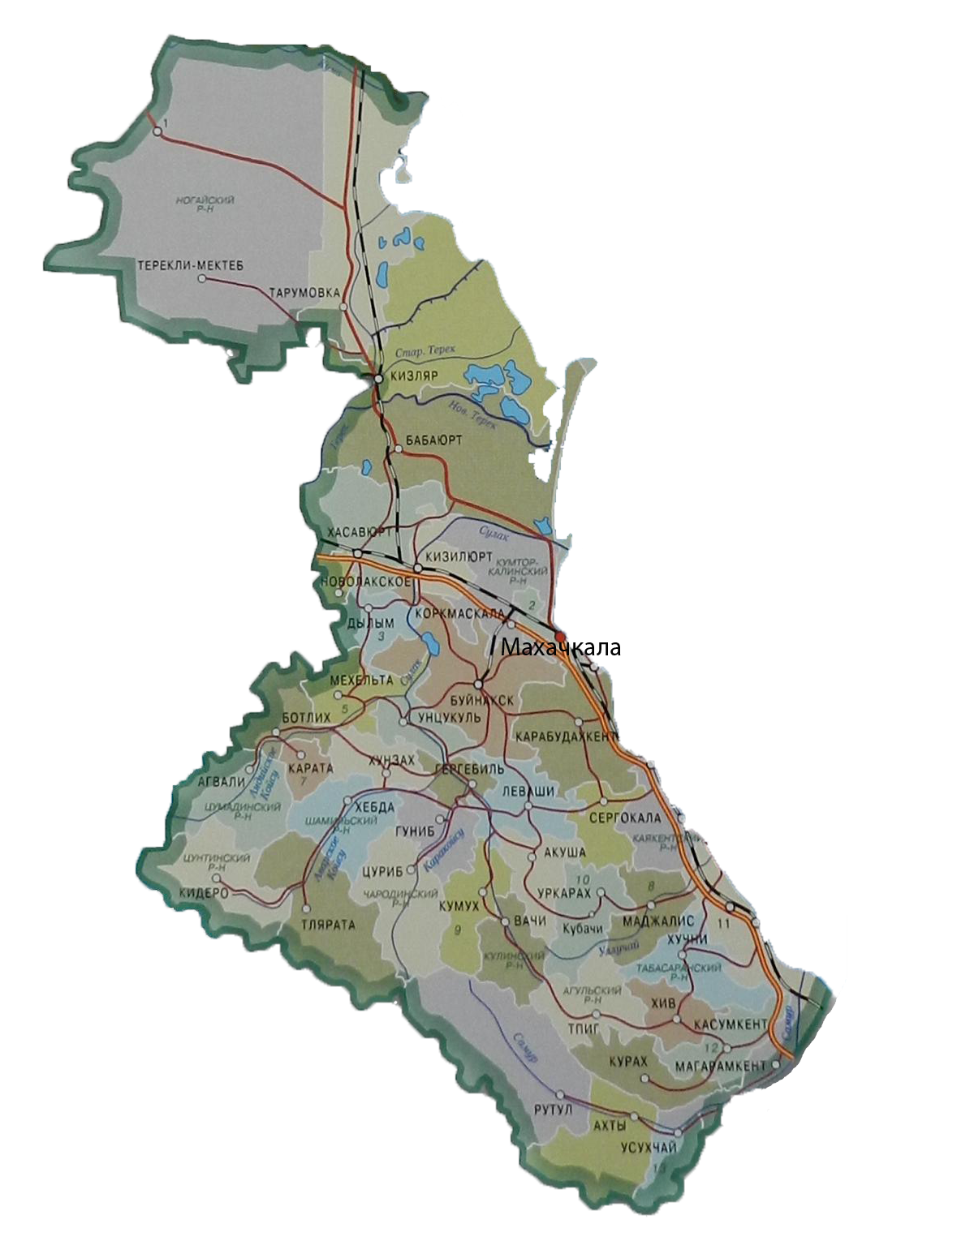
СВОДНЫЙ ДОКЛАД
о результатах мониторинга
эффективности деятельности органов
местного самоуправления городских округов
и муниципальных районов Республики Дагестан
по итогам 2013 года

Slide 2
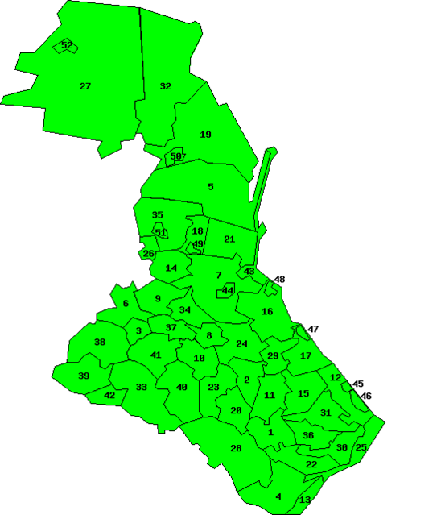
Условные обозначения наименований
городских округов и муниципальных районов Республики Дагестан на слайдах
Муниципальные районы
1. Агульский район
2. Акушинский район
3. Ахвахский район
4. Ахтынский район
5. Бабаюртовский район
6. Ботлихский район
7. Буйнакский район
8. Гергебильский район
9. Гумбетовский район
10. Гунибский район
11. Дахадаевский район
12. Дербентский район
13. Докузпаринский район
14. Казбековский район
15. Кайтагский район
16. Карабудахкентский район
17. Каякентский район
18. Кизилюртовский район
19. Кизлярский район
20. Кулинский район
21. Кумторкалинский район
22. Курахский район
23. Лакский район
24.Левашинский район
25. Магарамкентский район
26. Новолакский район
27. Ногайский район
28. Рутульский район
29. Сергокалинский район
30. С.-Стальский район
31. Табасаранский район
32. Тарумовский район
33. Тляратинский район
34. Унцукульский район
35. Хасавюртовский район
36. Хивский район
37. Хунзахский район
38. Цумадинский район
39. Цунтинский район
40. Чародинский район
41. Шамильский район
42. Бежтинский участок
Городские округа
  43. город Махачкала
  44. город Буйнакск
  45. город Дагестанские Огни
  46. город Дербент
  47. город Избербаш
  48. город Каспийск
  49. город Кизилюрт
  50. город Кизляр
  51. город Хасавюрт
  52. город Южно - Сухокумск

Slide 3
СОДЕРЖАНИЕ
ВВЕДЕНИЕ……………………………………………………………………………………………………………….………………………………………….. 7
I. РЕЗУЛЬТАТЫ МОНИТОРИНГА ЭФФЕКТИВНОСТИ ДЕЯТЕЛЬНОСТИ ОРГАНОВ МЕСТНОГО САМОУПРАВЛЕНИЯ ГОРОДСКИХ ОКРУГОВ И МУНИЦИПАЛЬНЫХ РАЙОНОВ……………………………..……………………………………………………. 9
1. Экономическое развитие…………………………………………………………………………………..…………….………………………. 11
1.1. Развитие малого и среднего предпринимательства……………………………………………………………..……………. 12
1.2. Улучшение инвестиционной привлекательности………………………………………..……………….…………………….. 15
1.3.Сельское хозяйство ……………………………………………………………………………………………….…………….……………….. 19
1.4. Дорожное хозяйство и транспорт……………………………………………………………………..………………….……………… 22
1.5. Доходы населения …………………………………………………………………………………………..……………………….………….. 24
2. Дошкольное образование…………………………………………………………………………………..……………………………………. 26
3. Общее и дополнительное образование……………………………………………………….………………………………………….. 30
4. Культура……………………………………………………………………………………………………………………………………………………… 40
5. Физическая культура и спорт…………………………………………………………………………………………………………………….. 42
6. Жилищное строительство и обеспечение граждан жильем……………………………….…………………………………… 44
7. Жилищно-коммунальное хозяйство…………………………………………………………………………….………………………….. 51
8. Организация муниципального управления…………………………………………………………………………………………….. 54
II. ИТОГИ СОЦИОЛОГИЧЕСКИХ ОПРОСОВ НАСЕЛЕНИЯ……………………….……………………………………………………….……. 58
III. РЕЗУЛЬТАТЫ ОЦЕНКИ ЭФФЕКТИВНОСТИ ДЕЯТЕЛЬНОСТИ ОРГАНОВ МЕСТНОГО САМОУПРАВЛЕНИЯ ГОРОДСКИХ ОКРУГОВ И МУНИЦИПАЛЬНЫХ РАЙОНОВ………………………………………………………………………………….… 60

Slide 4
Общая информация о городских округах и муниципальных районах
Республики Дагестан
Наименование городского округа | Среднегодовая численность постоянного населения в отчетном году, тыс.чел. | Информация о размещении доклада главы в сети Интернет (адрес официального сайта городского округа)
Буйнакск | 62,9 | www,buynaksk05,ru
Дагестанские Огни | 28,1 | www,дагогни,рф
Дербент | 120,1 | www,derbent,ru
Избербаш | 56,2 | www,mo-izberbash,ru
Каспийск | 104,1 | www,kaspiysk,org
Кизилюрт | 44,5 | www,mo-kizilyurt,ru
Кизляр | 50,8 | www,kizlyar-gorod,ru
Махачкала | 704,3 | www,mkala,ru
Хасавюрт | 134,6 | www,xacavurt,ru
Южно-Сухокумск | 10,2 | www,yuzhnosuhokumsk,ru
Наименование муниципального района равнинной зоны | Среднегодовая численность постоянного населения в отчетном году, тыс.чел. | Административный центр муниципального района | Информация о размещении доклада главы в сети «Интернет» (адрес официального сайта муниципального района)
Бабаюртовский район | 46,8 | с.Бабаюрт | www,babaurt,ru
Дербентский район | 101,3 | г. Дербент | www,derbentrayon,zs9,ru
Карабудахкентский район | 76,8 | с. Карабудахкент | www,bekenez,ru
Каякентский район | 53,9 | с.Новокаякент | www,kayakent,ru
Кизилюртовский район | 65,8 | г.Кизилюрт | www,kizilyurt-rn,ru
Кизлярский район | 69,5 | г. Кизляр | www,kizlyar-rayon,ru
Кумторкалинский район | 25,7 | с. Коркмаскала | www,kumtorkala,ru
Магарамкентский район | 62,1 | с. Магарамкент | www,magaramkent,com
Ногайский район | 20,8 | с. Терекли-Мектеб | www,nogajskij_rajon/31
Тарумовский район | 32,1 | с.Тарумовка | www,tarumovka,ru
Хасавюртовский район | 146,0 | г. Хасавюрт | www,khasrayon,ru

Slide 5
Наименование муниципального района предгорной зоны | Среднегодовая численность постоянного населения в отчетном году, тыс.чел. | Административный центр муниципального района | Информация о размещении доклада главы в сети Интернет (адрес официального сайта муниципального района)
Буйнакский район | 76,8 | г. Буйнакск | www,br-adm,ru
Казбековский район | 44,7 | с. Дылым | www,kazbekovskiy,ru
Кайтагский район | 32,1 | с.Маджалис | www,kaitagskiy,narod,ru
Новолакский район | 31,1 | с. Новолак | www,novolakskoe,ru
Сулейман-Стальский район | 57,9 | с. Касумкент | www,suleiman-stalskiy,ru
Сергокалинский район | 27,7 | с. Сергокала | www,sergokala,ru
Табасаранский район | 51,3 | с.Хучни | www,mrtabasaran,ru
Хивский район | 21,7 | с. Хив | www,khiv,ru
Наименование муниципального района горной зоны | Среднегодовая численность постоянного населения в отчетном году, тыс.чел. | Административный центр муниципального района | Информация о размещении доклада главы в сети Интернет (адрес официального сайта муниципального района)
Акушинский район | 53,0 | с. Акуша | www,akusha,ru
Ахтынский район | 32,2 | с. Ахты | www,ahtymo,ru
Гергебильский район | 20,3 | с. Гергебиль | www,mr-gergebil,ru
Гумбетовский район | 22,2 | с. Мехельта | www,mo-gumbet,ru
Гунибский район | 25,8 | с. Гуниб | www,gunib,ru
Дахадаевский район | 36,4 | с. Уркарах | www,urkarakh,ru
Докузпаринский район | 15,5 | с. Усухчай | www,dokuz-para,ru
Курахский район | 15,2 | с. Курах | www,kurah,ru
Левашинский район | 73,0 | с. Леваши | www,mr-levashi,ru
Унцукульский район | 30 | с. Унцукуль | www,untsukul,ru
Хунзахский район | 31,8 | с. Хунзах | www,khunzakh,3dn,ru

Slide 6
Наименование муниципального района высокогорной зоны | Среднегодовая численность постоянного населения в отчетном году, тыс.чел. | Административный центр муниципального района | Информация о размещении доклада главы в сети Интернет (адрес официального сайта муниципального района)
Агульский район | 10,6 | с. Тпиг | www,mo-agul,ru
Ахвахский район | 22,7 | с. Карата | www,Akhvakh,ru
Бежтинский участок | 7,0 | с. Бежта | www,bejta,ru
Ботлихский район | 55,5 | с. Ботлих | www,s-botlikh,ru
Кулинский район | 11,3 | с. Вачи | www,kulirayon,ru
Лакский район | 12,0 | с. Кумух | www,gazikumuh,ru
Рутульский район | 22,1 | с. Рутул | www,admin,rutul,net
Тляратинский район | 22,5 | с. Тлярата | www,tlyarata,ru
Цумадинский район | 24,1 | с. Агвали | www,mo-tsumada,ru
Цунтинский район | 11,7 | с. Кидеро | www,e-dag,ru
Чародинский район | 11,8 | с. Цуриб | www,чарода,рф
Шамильский район | 28,4 | с. Хебда | www,hebda,ru

Slide 7
ВВЕДЕНИЕ
Сводный доклад о результатах мониторинга эффективности деятельности органов местного самоуправления городских округов и муниципальных районов Республики Дагестан по итогам 2013 года (далее Сводный доклад Республики Дагестан) подготовлен во исполнение Указа Президента Российской Федерации от 28 апреля 2008 г. № 607 «Об оценке эффективности деятельности органов местного самоуправления городских округов и муниципальных районов» и постановления Правительства Российской Федерации от 17 декабря 2012 г. № 1317 «О мерах по реализации Указа Президента Российской Федерации от 28 апреля 2008 г. № 607 «Об оценке эффективности деятельности органов местного самоуправления городских округов и муниципальных районов» и подпункта «и» пункта 2 Указа Президента Российской Федерации от 7 мая 2012 г. № 601 «Об основных направлениях совершенствования системы государственного управления».
Нормативные правовые акты, регламентирующие работу по оценке эффективности деятельности органов местного самоуправления в Республике Дагестан:
Указ Президента Республики Дагестан от 9 июля 2008 г. № 120 «О мерах по реализации в Республике Дагестан Указа Президента Российской Федерации от 28 апреля 2008 г. № 607 «Об оценке эффективности деятельности органов местного самоуправления городских округов и муниципальных районов»;
Указ Президента Республики Дагестан от 5 мая 2009 г. № 90 «Об утверждении Порядка выделения за счет бюджетных ассигнований из республиканского бюджета Республики Дагестан грантов городским округам и муниципальным районам в целях поощрения достижения наилучших значений показателей деятельности органов местного самоуправления городских округов и муниципальных районов Республики Дагестан»;
Указ Президента Республики Дагестан от 29 апреля 2009 г. № 80 «Об утверждении Порядка организации проведения социологических опросов для определения уровня оценки населением результатов деятельности органов местного самоуправления городских округов и муниципальных районов Республики Дагестан»;
постановление Правительства Республики Дагестан от 12 апреля 2013 г. № 199 «Об организации в Республике Дагестан работы по осуществлению мониторинга и оценки эффективности деятельности органов местного самоуправления городских округов и муниципальных районов Республики Дагестан».
Ответственным органом исполнительной власти Республики Дагестан за подготовку Сводного доклада, оценки эффективности деятельности органов местного самоуправления городских округов и муниципальных районов Республики Дагестан (далее - ОМСУ) и проведение социологических опросов для определения уровня удовлетворенности населения деятельностью ОМСУ является Министерство экономики и территориального развития Республики Дагестан.

Slide 8
Общая информация об организации в Республике Дагестан работы по оценке эффективности деятельности органов местного самоуправления
Сводный доклад Республики Дагестан подготовлен Министерством экономики и территориального развития Республики Дагестан на основе докладов глав местных администраций городских округов и муниципальных районов Республики Дагестан о достигнутых значениях показателей для оценки эффективности деятельности органов местного самоуправления, а также данных, полученных в ходе проведения социологических опросов населения.
В целях уточнения значений показателей эффективности, представленных органами местного самоуправления, значения показателей проходят обязательную процедуру согласования в отраслевых министерствах и ведомствах Республики Дагестан.
Целью проведения мониторинга и оценки эффективности деятельности органов местного самоуправления городских округов и муниципальных районов является определение зон, требующих приоритетного внимания ОМСУ определение перечня мероприятий по повышению результативности их деятельности, выявление внутренних ресурсов (финансовые, материально-технические, кадровые и другие) для повышения качества и объема предоставляемых населению услуг.
Мониторинг эффективности деятельности ОМСУ создает предпосылки для системного исследования результативности управления муниципальными образованиями, принятия мер по дальнейшему совершенствованию муниципального управления, а также для поощрения муниципальных образований, достигших наилучших значений показателей.
Мониторинг и оценка эффективности деятельности ОМСУ осуществлены по 10 городских округам и 42 муниципальным районам, при этом в целях обеспечения равных условий оценки эффективности деятельности, муниципальные образования Республики Дагестан с учетом природно-климатических условий, географического расположения и уровня экономического развития разделены на зональные группы: городские округа, муниципальные районы высокогорной зоны, горной зоны, предгорной зоны, равнинной зоны.
Гранты за 2013 год выделяются 15 муниципальным образованиям, достигшим наилучших значений показателей по результатам комплексной оценки эффективности деятельности ОМСУ отдельно по каждой зональной группе (с 1 по 3 место).
Общий объем средств, предусмотренных в республиканском бюджете Республики Дагестан на предоставление грантов, делится на равные части по количеству зональных групп в соответствии с утвержденной зональной классификацией.
По итогам 2013 года гранты присуждаются муниципальным образованиям, достигшим наилучших значений показателей по результатам комплексной оценки эффективности их деятельности за 2011 - 2013 годы, которая рассчитывается на основании сводного индекса значения показателя эффективности деятельности и сводного индекса значения показателя оценки населением деятельности ОМСУ.
Оценка эффективности деятельности ОМСУ осуществлена по 11 показателям, в соответствии с перечнем показателей рекомендуемых, постановлением Правительства Российской Федерации от 17 декабря 2012 г. № 1317.

Slide 9

I. РЕЗУЛЬТАТЫ МОНИТОРИНГА ЭФФЕКТИВНОСТИ ДЕЯТЕЛЬНОСТИ ОРГАНОВ МЕСТНОГО САМОУПРАВЛЕНИЯ ГОРОДСКИХ ОКРУГОВ
И МУНИЦИПАЛЬНЫХ РАЙОНОВ
Результаты мониторинга эффективности деятельности органов местного самоуправления городских округов и муниципальных районов Республики Дагестан в 2013 году свидетельствуют о некотором улучшении деятельности органов местного самоуправления в сфере привлечения инвестиций и увеличения налогооблагаемой базы.
Этому способствовали меры, принятые органами государственной власти республики во взаимодействии с муниципальными образованиями по улучшению социально-экономического развития. Так, во исполнение Указа Президента Республики Дагестан от 7 сентября 2013 года № 249б «Об ускоренном социально-экономическом развитии Республики Дагестан на 2013-2014 годы» между Правительством Республики Дагестан и муниципальными районами (городскими округами) подписаны соглашения о достижении значений показателей (индикаторов) социально-экономического развития муниципальных районов (городских округов) на 2013 год.
В соответствии с распоряжением Президента РД от 28 октября 2013 года № 112-рп и в рамках Приоритетного проекта развития Республики Дагестан «Обеление» экономики», в ноябре 2013 года между органами исполнительной власти РД, территориальными органами федеральных органов исполнительной власти и органами местного самоуправления подписаны соглашения о взаимодействии и обмене информацией по повышению налоговой базы по имущественным налогам, выявлению и постановке на налоговый учет лиц, осуществляющих незаконную предпринимательскую деятельность.
Во исполнение указанных соглашений муниципальными образованиями в 2013 году проведена работа по инвентаризации объектов недвижимого имущества и земельных участков, выявлению неучтенных объектов недвижимости, в том числе незавершенного строительства, вовлечению в налогооблагаемую базу земель, закрепленных за сельскими поселениями.
в соответствии с:
Распоряжением Президента Республики Дагестан от 28 октября 2013 года № 112- рп
Указом Президента Республики Дагестан от 7 сентября 2013 года № 249б «Об ускоренном социально-экономическом развитии Республики Дагестан на 2013-2014 годы»
соглашения с МО:
О взаимодействии и обмене информацией по повышению налоговой базы по имущественным налогам, выявлению и постановке на налоговый учет лиц, осуществляющих незаконную предпринимательскую деятельность
О достижении значений показателей (индикаторов) социально-экономического развития муниципальных районов (городских округов)

Slide 10
I. РЕЗУЛЬТАТЫ МОНИТОРИНГА ЭФФЕКТИВНОСТИ ДЕЯТЕЛЬНОСТИ ОРГАНОВ МЕСТНОГО САМОУПРАВЛЕНИЯ ГОРОДСКИХ ОКРУГОВ
И МУНИЦИПАЛЬНЫХ РАЙОНОВ
В результате проведенных мероприятий дополнительно внесены в государственный кадастр недвижимости сведения о 47 тыс. земельных участках (в 1,8 раза больше чем в 2012 году), поставлены на учет 22 тыс. плательщиков земельного налога и 8 тыс. плательщиков налога на имущество физических лиц. Выявлены свыше 3 тыс. субъектов, осуществляющих предпринимательскую деятельность без регистрации, из которых 1,7 тыс. поставлены на налоговый учет.
Были активизированы и меры по привлечению частных инвестиций в экономику территорий, так в 2013 году объем инвестиции на душу населения (за исключением бюджетных средств) по республике увеличился на 21,8% и составил 55,4 тыс. рублей.
Увеличению показателя способствовали инвестиционные проекты реализуемые в МО «город Махачкала», «город Хасавюрт», «город Каспийск» «Буйнакский район», «Кумторкалинский район», «Гергебильский район», «Карабудахкентский район», «Кизлярский район», «Каякентский район», «Кизилюртовский район», «Магарамкентский район», «Хасавюртовский район», «Тарумовский район» и др.
В тоже время остаются низкими значения показателей протяженности автомобильных дорог общего пользования местного значения, отвечающих нормативным требованиям, обеспечения регулярным транспортным сообщением с административным центром, уровня среднемесячной заработной платы в муниципальных дошкольных образовательных учреждениях, муниципальных учреждениях культуры и искусства.
№ п/п
Территории – лидеры
1
2
3
4
5
6
7
8
9
10
город Каспийск
город Хасавюрт
Кизлярский район
Кизилюртовский район
Буйнакский район
С. -Стальский район
Хунзахский район
Левашинский район
Ботлихский район
Агульский район
№ п/п
Территории – аутсайдеры
1
2
3
4
5
6
7
8
9
10
город Дагестанские Огни
город Буйнакск
Бабаюртовский район
Кумторкалинский район
Новолакский район
Бежтинский участок
Шамильский район
Унцукульский район
Докузпаринский район
Чародинский район

Slide 11
1. Экономическое развитие
Мониторинг эффективности деятельности органов местного самоуправления городских округов и муниципальных районов в сфере экономического развития за 2013 год осуществлен по показателям, характеризующим дорожное хозяйство и транспорт, развитие малого и среднего предпринимательства, развитие сельского хозяйства.
Приоритетными в республике являются меры по поддержке малого и среднего предпринимательства. Оборот продукции и услуг. производимых малыми предприятиями, за 2013 год по Республике Дагестан составил 179,2 млрд. руб., или 119,6% к уровню 2012 года. В республике проводится работа по созданию благоприятных условий ведения предпринимательской деятельности: утверждены целевые индикаторы для органов исполнительной власти РД, создан институт уполномоченного по защите прав предпринимателей, разработаны методические рекомендации по внедрению оценки регулирующего воздействия. Улучшению значений показателя способствовала реализация республиканской целевой программы «Развитие малого и среднего предпринимательства в Республике Дагестан на 2012-2015 годы».
Объем инвестиций в основной капитал (за исключением бюджетных средств) в 2013 году по республике увеличился по сравнению с предыдущим годом на 21,8% и составил 163,6 млрд. рублей. Вместе с тем, в расчете на душу населения объем частных инвестиций по республике за 2013 год составил 55,4 тыс. руб., что в 1,4 раза меньше, чем в среднем по РФ (79,9 тыс. руб. на одного жителя). В республике проводится определенная работа по привлечению внебюджетных инвестиций в экономику республики. Основным фактором роста инвестиций стали совершенствование институтов развития. Внедряется стандарт деятельности органов исполнительной власти Республики Дагестан по обеспечению благоприятного инвестиционного климата в регионе. В реестр инвестиционных проектов республики включены 46 проектов, из которых 40 находятся в стадии реализации.
Общий объем средств, предусмотренный мероприятиями по государственной поддержке дорожного хозяйства по республике в 2013 году составил 4792,4 млн. руб., из них было выделено 4027,9 млн. руб. Из общего объема средств на строительство и реконструкцию автомобильных дорог было направлено 1200,0 млн.руб. и на ремонт и содержание дорог – 1819,8 млн. рублей. При этом, в 2013 году построено и реконструировано 21,2 км дорог и 8 мостов, отремонтировано 349,4 км дорог и 2 моста. В то же время, анализ показателей, характеризующих развитие дорожного хозяйства муниципальных образований, свидетельствует о неудовлетворительном состоянии существующей сети автомобильных дорог местного значения, что связано с нехваткой финансовых средств на содержание дорог в бюджетах муниципальных образований.
Объем производства продукции сельского хозяйства за 2013 год составил 77,1 млрд. руб., что на 6,4% выше уровня предыдущего года (2012 год – 103,1%). Рост объясняется значительным увеличением объемов производства продукции растениеводства вследствие более высоких показателей урожайности основных сельскохозяйственных культур. Удельный вес прибыльных крупных и средних сельскохозяйственных организаций составил 82% (в 2012 году- 67%).
Среднемесячная номинальная заработная плата одного работника за 2013 год увеличилась на 23,2% (в 2012 году - на 21,6%). Реально располагаемые денежные доходы населения снизились на 0,7 % (в 2012 году выросли на 7,6%). Несмотря на рост заработной платы, ее величина (16834,6 руб.) по-прежнему оставалась меньше среднего значения в целом по РФ ( в 1,8 раза) и по СКФО (в 1,2 раза).

Slide 12
Развитие малого и среднего предпринимательства
Поддержка субъектов малого и среднего предпринимательства является одним из приоритетных направлений республики, которая проводилась в рамках республиканской целевой программы «Развитие малого и среднего предпринимательства в Республике Дагестан на 2012-2015 годы». На реализацию данной Программы в 2013 году из республиканского бюджета РД было выделено 119,76 млн. рублей. В республике в 2013 году открыты 3 дополнительных офиса Фонда микрофинансирования субъектов малого и среднего предпринимательства Республики Дагестан в МО «город Кизляр», «город Каспийск» и «Кизилюртовский район». За прошедший год Фондом микрофинансирования субъектов малого и среднего предпринимательства Республики Дагестан выданы займы 376 субъектам на сумму 283 млн. рублей. Фондом содействия кредитованию субъектов малого и среднего предпринимательства РД выдано 21 поручительство на общую сумму 43 млн. рублей. За 2013 год из республиканского бюджета РД выданы субсидии на оплату части процентной ставки по привлеченным кредитам (26 субъектам на сумму 5 млн.руб.); на оплату обеспечения доступа к объектам инфраструктуры (4 субъектам на сумму 0,85 млн. руб.); на компенсацию части затрат, понесенных по оплате авансовых платежей по лизинговым договорам (25 субъектам на сумму 5,6 млн. рублей).

Slide 13
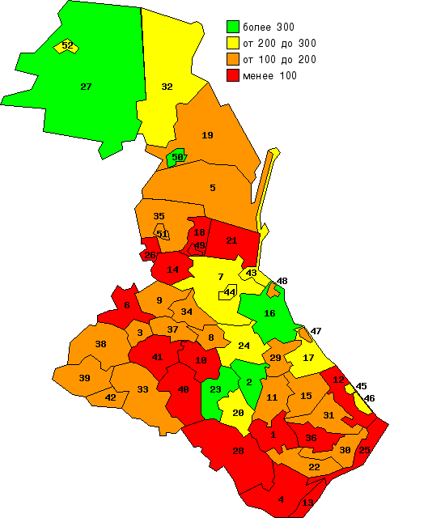
Число субъектов малого и среднего предпринимательства
в расчете на 10 тыс. человек населения
Число субъектов малого предпринимательства, единиц на 10000 человек населения
Число малых и средних предприятий в 2013 году по Республике Дагестан составило 8300 единиц, что на 7,8% больше, чем в 2012 году. На начало 2014 года в республике зарегистрировано 61,1 тыс. индивидуальных предпринимателей. Оборот малых предприятий составил 179,2 млрд. рублей (119,6% к 2012 году).
Показатель «число субъектов малого предпринимательства в расчете на 10 тыс. человек населения» в разрезе муниципальных образований рассчитан исходя из численности субъектов малого предпринимательства фактически осуществляющих свою деятельность и уплачивающих налоги. Данный показатель в 2013 году вырос в 12 муниципальных районах и городских округах.
Наибольшее увеличение достигнуто в МО «Акушинский район» - в 4,8 раза, «Кулинский район» - в 3,2 раза, «Левашинский район» – в 2,6 раза, «Карабудахкентский район» - в 2 раза и «Лакский район » - в 1,9 раза. Увеличение показателя в указанных муниципальных образованиях связано с постановкой на налоговый учет предпринимателей, которые ранее не состояли на учете.
В 37 муниципальных районах и городских округах число субъектов малого предпринимательства на 10 тыс. чел. населения уменьшилось, наиболее значительно в МО «Новолакский район» - на 79,7%, «Казбековский район» - на 77,6%, «Кумторкалинский район» - на 73,4% и «Кизилюртовский район» - на 73%. Уменьшение, в основном, связано с прекращением деятельности большинства индивидуальных предпринимателей по причине повышения с 1 января 2013 года страховых взносов более чем в 2 раза.
Во всех муниципальных образованиях республики разработаны и утверждены программы развития субъектов малого и среднего предпринимательства, основной целью которых является обеспечение благоприятных условий для развития малого и среднего предпринимательства на основе повышения качества и эффективности мер государственной поддержки на муниципальном уровне.
Также предпринимаются меры по снижению административных барьеров для предпринимателей, проводится информационная работа по участию их в специальных программах.

Slide 14
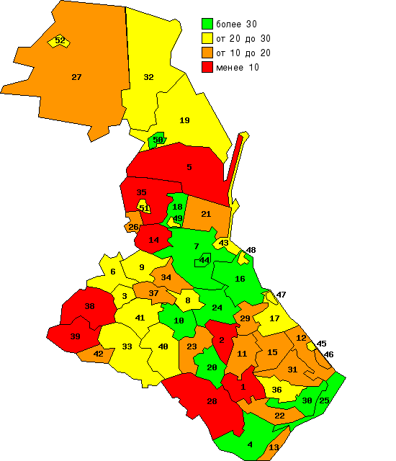
Доля среднесписочной численности работников малых и средних предприятий в среднесписочной численности работников всех предприятий и организаций
Доля населения, занятого на малых предприятиях, в общей численности занятых, %
Доля среднесписочной численности работников (без внешних совместителей) малых и средних предприятий в среднесписочной численности работников (без внешних совместителей) всех предприятий и организаций в 2013 году по Республике Дагестан составила 15% (в 2012 году-15,5%).
Доля занятых на малых и средних предприятиях выросла в 36 муниципальных районах и городских округах, наибольшее увеличение достигнуто в ГО «город Кизляр» - на 18,1 п.п. В МО «Ахтынский район» и «Сергокалинский район» значение данного показателя в 2013 году не изменилось.
В 13 муниципальных районах доля занятого населения на малых предприятиях сократилась, максимальное сокращение отмечено в МО «Новолакский район» - на 17,3 п.п.
В связи с тем, что все муниципальные образования республики являются дотационными, расходы на развитие и поддержку малого и среднего предпринимательства в 2013 году были предусмотрены только в бюджетах 11 муниципальных образований, которые были направлены в основном на субсидирование процентных ставок по привлеченным субъектами предпринимательства кредитам и реализацию инвестиционных проектов в сфере сельскохозяйственного производства.
В рамках республиканской целевой программы «Развития малого и среднего предпринимательства в Республике Дагестан на 2012-2015 годы» в 15 МО созданы фонды микрофинансирования, за счет средств которых оказывается финансовая помощь индивидуальным предпринимателям и юридическим лицам в форме кредита под достаточно низкие проценты. Также в 2013 году в бюджеты муниципальных образований на грантовую поддержку предпринимателей направлено 9,8 млн. рублей.
В целях оказания поддержки субъектам малого предпринимательства во многих муниципальных образованиях определен перечень муниципального имущества для передачи им в аренду на льготных условиях.

Slide 15
Улучшение инвестиционной привлекательности
В республике проводится определенная работа по привлечению внебюджетных инвестиций в экономику. Основным фактором роста инвестиций стали совершенствование институтов развития. Внедряется стандарт деятельности органов исполнительной власти Республики Дагестан по обеспечению благоприятного инвестиционного климата в регионе. В реестр инвестиционных проектов республики включены 46 проектов, из которых 40 находятся в стадии реализации.
В прошедшем году в республике реализованы крупные инвестиционные проекты - завод по производству томатной пасты, завод по переработке риса сырца, щебневый завод, асфальтобетонный завод, завод по производству строительных материалов, завод по производству листового стекла, тепличный комплекс по выращиванию огурцов и томатов, птицеводческий комплекс, хозяйство аквакультуры по разведению осетровых пород рыб. За 2013 год в рамках реализации инвестиционных проектов создано 2300 рабочих мест. Правительством Республики Дагестан предоставлены гарантии Республики Дагестан для реализации инвестиционных проектов: ООО «Дагагрокомплекс» в объеме 1800 млн. руб. и ООО «Мараби» в объеме 70,5 млн. руб. для привлечения кредитных средств.
Объем инвестиций в основной капитал (за исключением бюджетных средств) в расчете на 1 жителя (руб.)

Slide 16
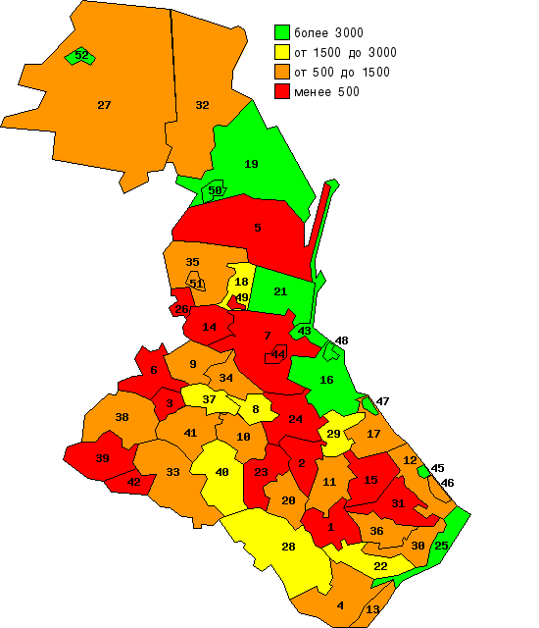
Объем инвестиций в основной капитал (за исключением бюджетных средств)
в расчете на одного жителя
Объем инвестиций в основной капитал (за исключением бюджетных средств) в расчете на 1 жителя, %
В 2013 году объем инвестиций в основной капитал, за исключением бюджетных средств по сравнению с 2012 годом в целом по республике увеличился на 21,8% и составил 163,6 млрд. рублей.
В целях улучшения инвестиционной привлекательности, администрациями муниципальных образований предпринимались определенные меры. Так, в 29 МО разработаны нормативные правовые акты для улучшения инвестиционного климата, во многих из них также определены свободные земельные участки под инвестиционные площадки.
Уже созданы инвестиционные площадки и проводятся работы по их инженерному обустройству в МО «Дербентский район», «город Махачкала» «Казбековский район», «Каякентский район», «Карабудахкентский район», «Кумторкалинский район» и «Тарумовский район» и др. В большинстве МО имеется перечень инвестиционных проектов, предлагаемых к реализации.
В настоящее время крупные инвестиционные проекты реализуются на территории МО «Кумторкалинский район», «Кизлярский район», «Тарумовский район» и «Буйнакский район».
В 2013 году объём инвестиций в основной капитал (за исключением бюджетных средств) в расчете на 1 жителя увеличился в 21 муниципальном образовании, наиболее значительно – в МО «Кумторкалинский район» и «Карабудахкентский район». Наибольшее значение показателя «объём инвестиций в основной капитал (за исключением бюджетных средств) в расчете на одного жителя» установлено в МО «Кумторкалинский район» - 166,6 тыс. руб. (по республике 55,4 тыс. руб.), где осуществлялось строительство Каспийского завод листового стекла и завода по производству напольной плитки и керамического гранита( ООО «Мараби»).
В 30 МО значение показателя относительно 2012 года ухудшилось, наиболее значительно в МО «Унцукульский район» - на 97,9%.
Наименьшие значения отмечены в МО «Табасаранский район», «Левашинский район» и «Ботлихский район», их значения составили 21,3, 58,1 и 142,2 руб. соответственно.
Органам местного самоуправления МО необходимо стимулировать деятельность инвесторов, обеспечив им гарантии защиты от инвестиционных рисков, активнее проводить работу по выявлению земельных участков, не обремененных правами третьих лиц, для последующего включения в инвестиционный земельный фонд, осуществлять консультативную помощь в оформлении инвесторами необходимой документации.

Slide 17
Крупные инвестиционные проекты, реализуемые на территориях МО
Инвестиционные проекты | Объем вложений (млн.руб.) | Срок реализации
ООО «Агро-Инвест» - создание и развитие ГЧП Агротехнопарка «Агродагиталия» на базе итальянских агромодулей, МО «Бабаюртовский район» | 14100,0 | 3-4 года
Строительство завода по производству гипса и гипсосодержащих строительных материалов в промышленной зоне с. Кафыр-Кумух Республики Дагестан (ООО «Даггипс»), МО «Буйнакский район» | 1682,1 | 2 года
Создание индустриально-строительного комплекса «Каспийск», МО «Карабудахкентский район» | 4110,1 | 2 года
Строительство завода по производству стеклотарной продукции «Анжи-Стекло» (ОАО «Магистраль»), МО «Кумторкалинский район» | 6603,0 | 3 года
Строительство завода по производству листового стекла флоат-методом (ОАО «Каспийский завод листового стекла»), МО «Кумторкалинский район» | 10512,0 | 3 года
Строительство завода по производству напольной плитки и керамического гранита (ООО «Мараби»), МО «Кумторкалинский район» | 1028,1 | 2 года
ООО АПК «Экопродукт» - производство и реализация мяса бройлеров в тушке, МО «Магарамкентский район» | 516,3 | 1 год
«Приоритетная программа развития сельского хозяйства с внедрением современной техники и технологий в Республике Дагестан» ОАО «Дагагрокомплекс», МО «Тарумовский район» | 19600,0 | 3 года
Организация производства сборных элементов домов, бетонных труб и бетонных шахтовых колец (ОАО ЗЖБИ «Стройдеталь»), МО «город Махачкала» | 571,4 | 1,5 года
Создание производства экстракционной фосфорной кислоты, квалифицированных фосфатов и реконструкции третьей технологической нитки дикальцийфосфата на производство простого и двойного суперфосфата (ОАО «Дагфос»), МО «город Кизилюрт» | 6215,5 | 4 года
Модернизация цеха узкогорлой тары и строительство нового цеха по производству стеклотары, отвечающей евростандартам (ООО «Дагестан Стекло Тара»), МО «город Дагестанские Огни» | 454,3 | 2 года

Slide 18
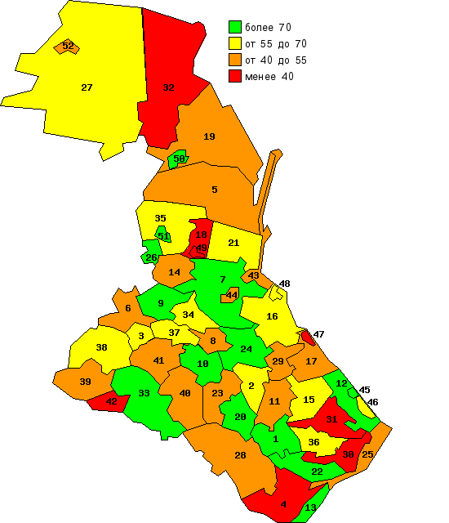
Доля площади земельных участков, являющихся объектами налогообложения земельным налогом, в общей площади территории городского округа (муниципального района)
Доля площади земельных участков, являющихся объектами налогообложения земельным налогом, в общей площади территории муниципального района, %
Доля площади земельных участков, являющихся объектами налогообложения земельным налогом в общей площади территории городского округа (муниципального района) в 2013 году в среднем по муниципальным образованиям составила 55,8% (в 2012 году – 50,3%).
В 2013 году в 28 МО наблюдалось увеличение доли площади земельных участков, являющихся объектами налогообложения земельным налогом, в общей площади территории городского округа (муниципального района).
Значительный рост данного показателя по отношению к предыдущему году отмечен в МО «Гунибский район» (на 71,6 п.п.), «Агульский район» (на 39,8 п.п.), «Дербентский район» (на 33,4 п.п.), «Курахский район» (на 32,4 п.п.). Наибольшее значение показателя «доля площади земельных участков, являющихся объектами налогообложения земельным налогом, в общей площади территории городского округа (муниципального района)» установлено в МО «Докузпаринский район» - 98%.
В 11 муниципальных образованиях наблюдалась отрицательная динамика изменения данного показателя, в 13 муниципальных образованиях значение показателя осталось на уровне предыдущего года. Наименьшие значения отмечены в МО "Бежтинский участок в составе Цунтинского района", «Табасаранский район» и «Кизилюртовский район», их значения составили 17,3%, 17,4% и 30% соответственно.
Для увеличения площади земельных участков, являющихся объектом налогообложения земельным налогом муниципальным образованиям необходимо принять меры по оформлению физическими лицами, крестьянско-фермерскими хозяйствами, личными подсобными хозяйствами и организациями права собственности на земельные доли, приусадебные участки, участки под производственными и административными объектами.

Slide 19

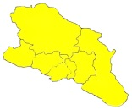
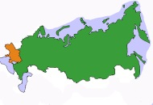
Сельское хозяйство
Индекс производства продукции сельского
хозяйства по Республике Дагестан
за 2010-2013 годы
Увеличение объемов производства продукции сельского хозяйства достигнуто за счёт повышения урожайности, продуктивности и реализации приоритетных проектов развития республики «Точки роста», инвестиции и эффективное территориальное развитие» и «Эффективный агропромышленный комплекс», предусматривающих развитие птицеводства, виноградарства, рыбохозяйственного комплекса, создание геотермальных агропарков, сопровождение ключевых инвестиционных проектов в сельском хозяйстве

Slide 20
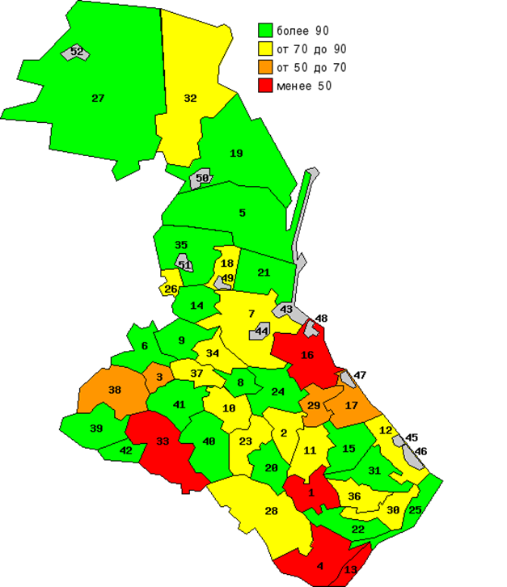
Доля прибыльных сельскохозяйственных организаций в общем их числе
Доля прибыльных сельскохозяйственных организаций, %
Итоги 2013 года свидетельствуют об увеличении числа прибыльных сельскохозяйственных предприятий. Так, по данным Минсельхозпрода РД, доля прибыльных предприятий сельского хозяйства по республике увеличилась с 67% в 2012 году до 82% в 2013 году. Сумма прибыли прибыльных предприятий по республике в 2013 году составила 324,4 млн. рублей. что в 2 раза больше, чем в 2012 году.
В 26 муниципальных образованиях доля прибыльных сельскохозяйственных предприятий выросла.
В МО «Табасаранский район», «Гергебильский район», «Шамильский район», «Кайтагский район», «Цунтинский район», «Чародинский район», «Кулинский район», «Кумторкалинский район», "Бежтинский участок в составе Цунтинского района" и «Ботлихский район» все сельхозпредприятия закончили год с прибылями.
Доля прибыльных предприятий снизилась в 8 муниципальных образованиях, наиболее значительно в МО «Унцукульский район» - на 25 п.п.
В МО «Докузпаринский район» все сельхозпредприятия в 2013 году были убыточными. В 7 муниципальных районах по итогам 2013 года получено отрицательное сальдо (убытки). Наибольшая сумма убытка получена сельхозпредприятиями МО «Карабудахкентский район», где чистый финансовый результат по итогам 2013 года составил (-)11,2 млн. рублей.
Дифференциация муниципальных образований по доле прибыльных предприятий сельского хозяйства уменьшилась с 4,3 до 2,1.
Наименьшее значение доли прибыльных сельхозпредприятий отмечено в МО «Карабудахкентский район» и «Ахтынский район» (22%).
Несмотря на снижение численности убыточных сельхозпредприятий в 2013 году по сравнению с 2012 годом (на 47%), что связано, в основном, установившимися благоприятными климатическими условиями, уровень эффективности сельскохозяйственного производства в большей их части остается низким и не обеспечивает расширенного воспроизводства, конкурентоспособности продукции и высокой доходности сельскохозяйственной деятельности.
В целях улучшения финансового состояния сельхозпредприятий создана Республиканская межведомственная комиссия по финансовому оздоровлению сельскохозяйственных товаропроизводителей. Минсельхозпродом РД организована работа по реструктуризации задолженности сельхозтоваропроизводителей по налогам, платежам во внебюджетные фонды, займам, кредитам и поставщикам.

Slide 22
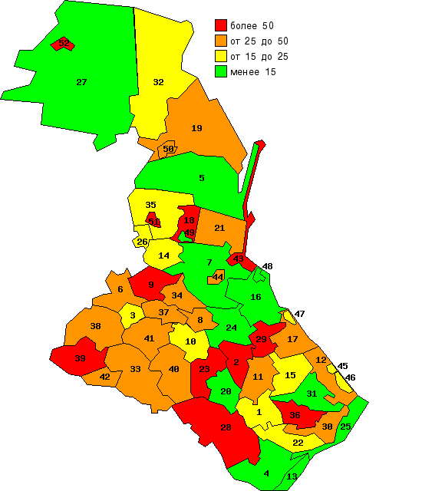
Дорожное хозяйство и транспорт
Доля протяженности автомобильных дорог общего пользования местного значения, не отвечающих нормативным требованиям
Доля протяженности автомобильных дорог общего пользования местного значения, не отвечающих нормативным требованиям, %
Общая протяженность автомобильных дорог с твердым покрытием в республике составила 18750,3 км, в том числе местного значения – 1226,2 км. Из общей протяженности обслуживаемой территориальной сети дорог с твердым покрытием только 45,8% имеют усовершенствованное покрытие.
Более 70% местных дорог в горной части республики по своим техническим пара­метрам не соответствует нормативам даже V тех­нической категории.
К 39 населенным пун­ктам, расположен­ным в МО «Тляратинский район», «Цумадинский район», «Рутульский район», «Ахтынский район» и «Ботлихский район», где проживает свыше 5 тыс. человек, нет подъездных дорог.
В сфере дорожного хозяйства основной задачей органов местного самоуправления является повышение эффективности и безопасности функционирования сети автомобильных дорог местного значения.
В муниципальных районах горной и высокогорной зон («Цунтинский район», «Рутульский район», «Гумбетовский район» и др.) дорогам и дорожным сооружениям наносится огромный ущерб из-за селевых потоков и ливневых дождей. Усилиями автодорожных служб указанных муниципальных районов постоянно проводятся работы по ликвидации последствий оползней и устранению опасных участков.
Улучшению ситуации в МО «Рутульский район» способствуют проводимые ежегодно работы по строительству новых, реконструкции и расширению существующих автомобильных дорог в связи с дислокацией в районе приграничных застав. В результате в данном МО планируется довести показатель «доля протяженности автомобильных дорог общего пользования местного значения, не отвечающих нормативным требованиям» к 2016 году до 55% (в 2013 году -73%).
Проведенные дорожными службами МО работы по усовершенствованию дорожного покрытия позволили снизить долю протяженности автомобильных дорог местного значения с твердым покрытием, не отвечающих нормативным требованиям почти во всех МО, наиболее значительно - в МО «город Дербент», «Гумбетовский район», «Кизилюртовский район», «Лакский район» и «Сергокалинский район».
Несмотря на принимаемые МО меры, техническое состояние большей части автомобильных дорог местного значения остается неудовлетворительным, основной причиной этому является недостаточное финансирование расходов на содержание дорожного хозяйства из республиканского и местных бюджетов.

Slide 23
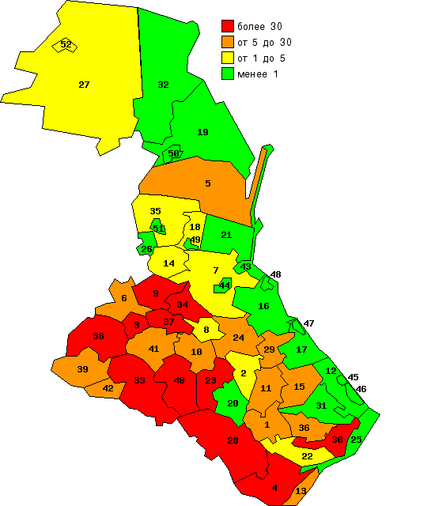
Обеспеченность регулярными автобусными и железнодорожными маршрутами
Доля населения, проживающего в населенных пунктах, не имеющих регулярного автобусного и (или) железнодорожного сообщения с административным центром МО, в общей численности населения МО, %
В республике ввиду наличия труднодоступных высокогорных и горных территорий, слабо развита сеть маршрутов регулярных внутрирайонных автобусных пассажирских перевозок.
Доля населения, проживающего в населенных пунктах, не имеющих регулярного автобусного и (или) железнодорожного сообщения с административным центром, от численности населения городского округа (муниципального района) в 2013 году в среднем по муниципальным образованиям составила 14% от общей численности населения и уменьшилась по сравнению с 2012 годом на 2,4 п.п.
Среди муниципальных образований республики наихудшее значение показателя «Доля населения, проживающего в населенных пунктах, не имеющих регулярного автобусного и (или) железнодорожного сообщения с административным центром городского округа (муниципального района) в общей численности населения городского округа (муниципального района)» установлено в МО «Чародинский район» - 75,1%.
Высока доля населения, не обеспеченного регулярным автобусным и (или) железнодорожным сообщением с административным центром и в МО «Тляратинский район» (69%), «Хунзахский район» (62%), «Цумадинский район» и «Лакский район» (53%), «Ахвахский район» и «Унцукульский район» (43%). Указанное связано с тем, что в данных МО недостаточно занимаются организацией пассажирских перевозок, а также с плохим состоянием автомобильных дорог. Кроме того, отсутствие устойчивого пассажиропотока в удаленные сельские населенные пункты от административных центров делает осуществление перевозок пассажиров экономически невыгодным.
Большая часть из 8 муниципальных районов, обеспечивших в 2013 году регулярное транспортное сообщение во все населенные пункты, приходится на муниципальные районы равнинной зоны (кроме МО «Новолакский район» и «Кулинский район»).
Необходимо отметить, что в 31 муниципальном районе и городском округе данный показатель улучшился, наиболее значительно в МО «Унцукульский район» и «Докузпаринский район». В МО «Магарамкентский район», «город Южно - Сухокумск», «Хивский район» и «Бабаюртовский район» значение показателя осталось на уровне предшествующего года.

Slide 24
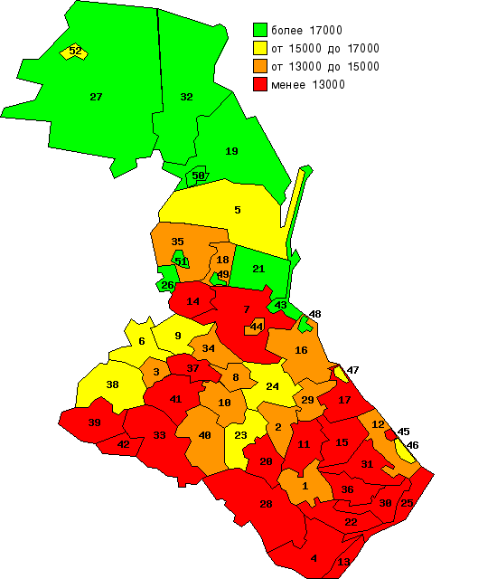
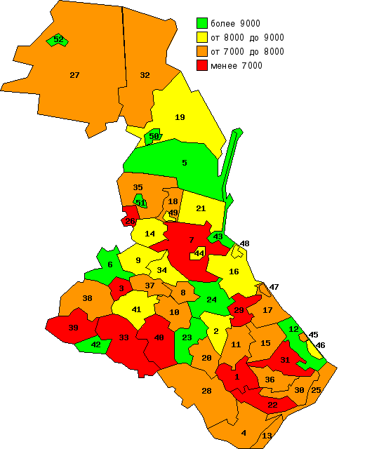
Среднемесячная номинальная начисленная заработная плата работников
Среднемесячная заработная плата работников крупных и средних предприятий и некоммерческих организаций по республике в 2013 году увеличилась на 23,2% и составила 16834,7 рублей.
Наибольший рост среднемесячной заработной платы работников крупных и средних предприятий и некоммерческих организаций наблюдается в МО «Кумторкалинский район» (на 54,7%). Увеличение заработной платы более чем на 40% отмечено также в МО «Буйнакский район», «Дербентский район», «Дахадаевский район» и «Лакский район».
Максимальная величина заработной платы сложилась в МО «город Махачкала» - 25296,1 руб., что выше республиканского уровня на 50%, Минимальная величина заработной платы работников крупных и средних предприятий и некоммерческих организаций сложилась в МО «Курахский район» - 9818,4 руб. (на 41,7% ниже республиканского уровня).
Показатель межмуниципальной дифференциации между муниципальными образованиями по величине заработной платы работников крупных и средних предприятий и некоммерческих организаций составил 1,7 раза.
Среднемесячная номинальная начисленная заработная плата работников крупных и средних предприятий и некоммерческих организаций, руб.
Среднемесячная заработная плата работников муниципальных дошкольных образовательных учреждений в среднем увеличилась на 36,6% и составила 7968,5 рубля.
Наибольший рост среднемесячной заработной платы работников муниципальных дошкольных образовательных учреждений наблюдается в МО «Рутульский район» (на 72,4%), «город Хасавюрт» (на 70,6%) и «Докузпаринский район» (на 65,9%), Максимальная величина заработной платы сложилась в МО "Бежтинский участок в составе Цунтинского района" - 12700,0 рублей, что выше среднего уровня по муниципальным образованиям на 59,3%.
Среднемесячная номинальная начисленная заработная плата работников муниципальных дошкольных образовательных учреждений , руб.

Slide 25
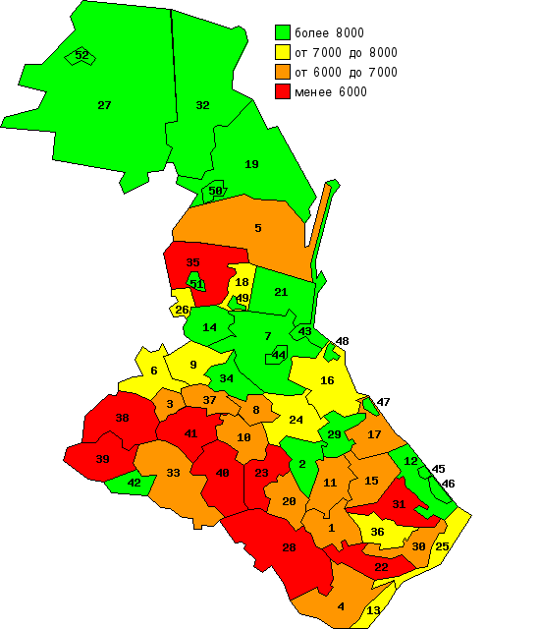
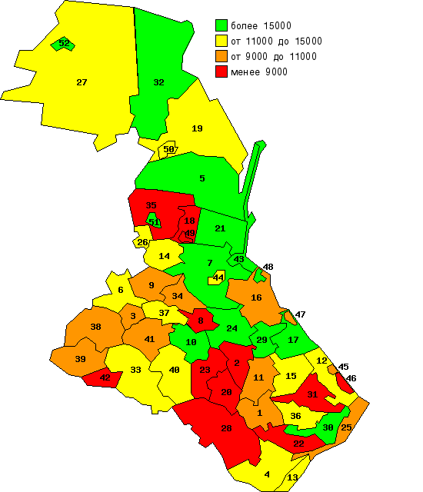
Среднемесячная заработная плата работников муниципальных учреждений культуры и искусства в 2013 году по республике составила 9615,6 рублей.
Наибольший рост среднемесячной заработной платы муниципальных учреждений культуры и искусства наблюдается в МО «Карабудахкентский район» (на 57,3%) и «Ногайский район» (на 56,6%). Увеличение заработной платы более чем на 40% отмечено также в МО «город Южно - Сухокумск», «город Кизилюрт», «Казбековский район», «Тарумовский район» и «город Дагестанские Огни».
Максимальная величина заработной платы сложилась в МО «город Каспийск» - 13568,4 рублей, что выше республиканского значения на 41%.
Показатель межмуниципальной дифференциации между муниципальными образованиями по величине заработной платы работников муниципальных учреждений культуры и искусства составил 1,8 раза.
Среднемесячная номинальная начисленная заработная плата работников муниципальных учреждений культуры и искусства, руб.
Среднемесячная заработная плата работников муниципальных учреждений физической культуры и спорта увеличилась на 43,2% и составила 13127,4 рубля.
Наибольший рост среднемесячной заработной платы работников муниципальных учреждений физической культуры и спорта наблюдается в МО «Унцукульский район» и «Докузпаринский район» (более чем в 2 раза), «Кизлярский район» (на 92,2%) и МО «Цунтинский район» (на 90,4%).
Максимальная величина заработной платы работников муниципальных учреждений физической культуры и спорта сложилась в МО «Тарумовский район» - 49870,8 рублей, что выше среднего уровня по муниципальным образованиям более чем в 3,5 раза, минимальная - в МО «город Кизилюрт» (7380 руб.), что ниже среднего уровня на 43,8%.
Среднемесячная номинальная начисленная заработная плата работников муниципальных учреждений физической культуры и спорта, руб.

Slide 26
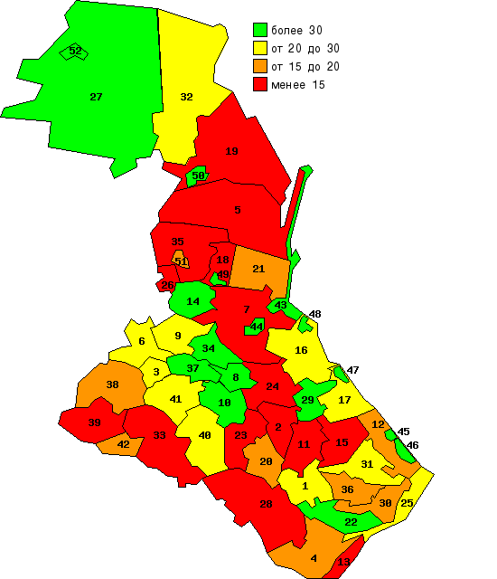
Доля детей в возрасте от 1 до 6 лет, получающих дошкольную образовательную услугу и (или) услугу по их содержанию в муниципальных образовательных учреждениях в общей численности детей в возрасте 1 – 6 лет
2. Дошкольное образование
Доля детей в возрасте от 1 до 6 лет, получающих дошкольную образовательную услугу и (или) услугу по их содержанию в организациях различной организационно-правовой формы собственности, в общей численности детей от 1 до 6 лет, %
Дошкольные образовательные услуги и (или) услуги по содержанию в организациях различной организационно-правовой формы собственности детям в возрасте от 1 до 6 лет предоставляются во всех муниципальных образованиях.
Доля детей в возрасте от 1 до 6 лет, получающих дошкольные образовательные услуги, в общей численности детей от одного до шести лет по республике составила 27,1%.
В 6 муниципальных образованиях - «город Буйнакск», «город Дербент», «город Южно-Сухокумск», «город Каспийск», «город Избербаш» и «город Кизляр» дошкольные образовательные услуги получает более 50% от общего числа детей в возрасте от 1 до 6 лет.
Наименьший удельный вес детей, получающих дошкольные образовательные услуги и (или) услуги по их содержанию, наблюдаются в МО «Акушинский район», «Новолакский район», «Дахадаевский район» и «Рутульский район» - от 6% до 10%.
В рамках мероприятий по модернизации региональной системы дошкольного образования в 2013 году с привлечением средств федерального бюджета в 22 МО осуществлялось строительство 25 дошкольных учреждений. В текущем году на эти цели будет выделено из федерального бюджета 613,2 млн.руб. и из республиканского - 153,3 млн, рублей. За счет указанных средств планируется строительство 11 дошкольных образовательных учреждений, суммарной мощностью 1260 мест в МО с наименьшей обеспеченностью дошкольными учреждениями.
В целях повышения показателя по охвату детей дошкольными образовательными услугами администрациям МО необходимо принять меры по развитию альтернативных форм дошкольного образования (групп по присмотру и уходу за детьми, семейных дошкольных групп), открытию дополнительных групп в действующих дошкольных учреждениях и др.

Slide 27
Доля детей в возрасте 1 - 6 лет, получающих дошкольную образовательную услугу и (или) услугу по их содержанию в муниципальных образовательных учреждениях в общей численности детей в возрасте 1 - 6 лет (%)

Slide 28
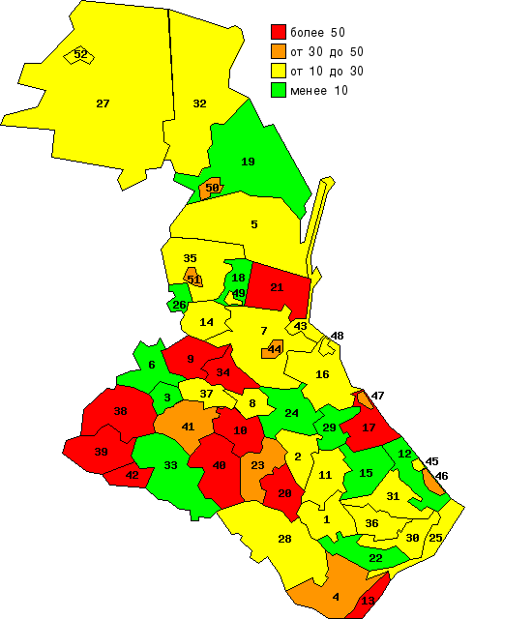
Доля детей в возрасте от 1 до 6 лет, стоящих на учете для определения в дошкольные муниципальные учреждения в общей численности детей от 1 до 6 лет
Доля детей в возрасте от 1 до 6 лет, стоящих на учете для определения в дошкольные муниципальные учреждения
По сравнению с 2012 годом в отчетном году доля детей в возрасте от 1 до 6 лет, состоящих на учете для определения в дошкольные муниципальные учреждения в среднем по муниципальным образованиям республики незначительно снизилась (на 1,2 п.п.) и составила 30,4%.
Доля детей, состоящих на учете для определения в муниципальные дошкольные учреждения, снизилась в 26 муниципальных образованиях, в том числе наибольшее снижение наблюдалось в МО «Карабудахкентский район», «Магарамкентский район», «Шамильский район», «Агульский район» и «город Буйнакск». Снижение показателя в указанных муниципальных образованиях составило от 40 до 10 п.п.
Самое низкое значение доли детей, состоящих на учете для определения в дошкольные муниципальные учреждения, зафиксировано в МО «Ахвахский район» - 1,2%, «Тляратинский район» - 3,5% , «Ботлихский район» - менее 3,0%.
Увеличение показателя по сравнению с 2012 годом наблюдалось в 18 муниципальных образованиях. Рост показателя на 5 и более процентных пунктов установлен в МО «Гунибский район», «город Избербаш» и «город Махачкала».
Максимальное значение доли детей, состоящих на учете для определения в дошкольные муниципальные учреждения, зафиксировано в МО «Кумторкалинский район», «Кулинский район», "Бежтинский участок в составе Цунтинского района" и «Цумадинский район» (более 80%).
В республике введена в эксплуатацию автоматизированная информационная система «Электронный детский сад», которая позволяет упростить планирование загрузки учреждений дошкольного образования, в том числе путем выработки предложений по альтернативным формам.

Slide 29
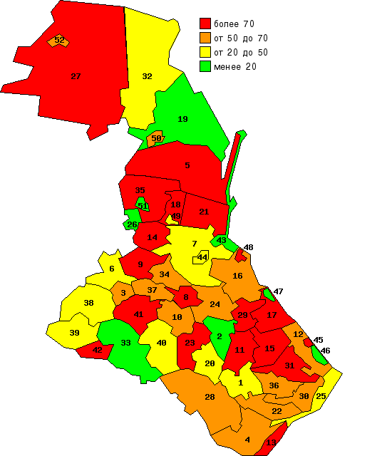
Доля муниципальных дошкольных образовательных учреждений, здания которых находятся в аварийном состоянии или требуют капитального ремонта, в общем количестве муниципальных дошкольных учреждений
По сравнению с 2012 годом доля муниципальных общеобразовательных учреждений, здания которых находятся в аварийном состоянии или требуют капитального ремонта, в общем количестве муниципальных общеобразовательных учреждений в среднем по муниципальным образованиям республики уменьшилась на 2,4 п.п. и составила 55,3%.
Среди МО только в трех отсутствуют дошкольные образовательные учреждения, требующие капитального ремонта – в МО «Новолакский район», «Кизлярский район» и «город Хасавюрт». Низкие значения данного показателя установлены в МО «город Махачкала» (7,8%), «город Дербент» (10%) «Акушинский район» (16,7%), «город Избербаш» (18,2%), «Тляратинский район» (19,2%), «Кулинский район» (20%), «Чародинский район» (21,4%), «Цунтинский район» (22,2%) и «Ботлихский район» (23,1%).
Доля дошкольных образовательных учреждений, требующих капитального ремонта уменьшилась в 23 МО, наиболее значительно в МО «город Дербент» – на 53,3 п.п., «Унцукульский район», «Акушинский район» и «Новолакский район» – на 33,3 п.п.
В 33 МО доля муниципальных общеобразовательных учреждений, здания которых находятся в аварийном состоянии или требуют капитального ремонта, в общем их количестве составляет более 50%. В МО «Лакский район», «Бабаюртовский район» и "Бежтинский участок в составе Цунтинского района" капитального ремонта требуют все дошкольные образовательные учреждения.
Ухудшение данного показателя отмечено в 13 муниципальных образованиях, наиболее значительное в МО «город Каспийск» (на 25 п.п.), «Магарамкентский район» (на 15,8 п,п) и «Тляратинский район» (на 15,6 п.п.).
Основной причиной ухудшения показателя в указанных МО является недостаточность финансовых средств в муниципальных бюджетах и ограниченные возможности поддержки из республиканского бюджета РД для проведения капитального ремонта и реконструкции зданий.

Slide 30
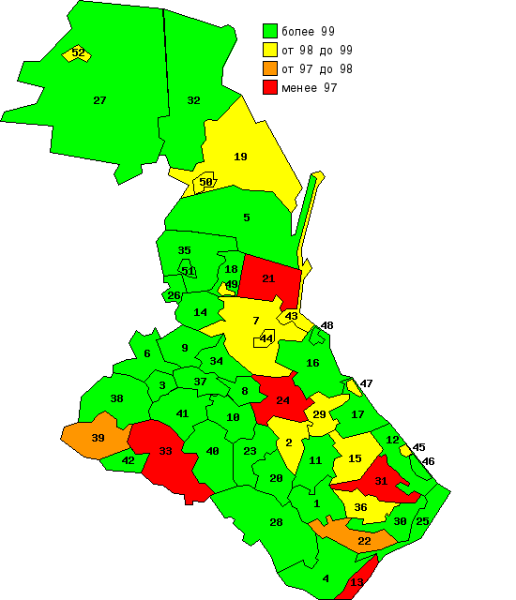
Доля выпускников муниципальных общеобразовательных учреждений, сдавших единый государственный экзамен по русскому языку и математике, в общей численности выпускников муниципальных общеобразовательных учреждений, сдавших единый государственный экзамен по данным предметам
3. Общее и дополнительное образование
В 2013 году по сравнению с 2012 годом результаты сдачи единого государственного экзамена по русскому языку и математике по республике незначительно улучшились. Доля выпускников, сдавших ЕГЭ по русскому языку и математике, по республике в 2013 году составила 98,6% (в 2012 году - 98,4% ).
В 10 муниципальных образованиях («Цумадинский район», «Гергебильский район», «Гумбетовский район», «Лакский район», «Чародинский район», "Бежтинский участок в составе Цунтинского района", «Кулинский район», «Агульский район», «Бабаюртовский район», «Рутульский район») удельный вес лиц, сдавших единый государственный экзамен по русскому языку и математике, в общей численности выпускников муниципальных общеобразовательных учреждений, участвовавших в едином государственном экзамене по данным предметам, составил 100%.
В остальных муниципальных образованиях, показатель составил от 95% и выше.
По сравнению с 2012 годом улучшения показателя добились в 19 муниципальных образованиях, наиболее существенного - МО «Цунтинский район» (на 4,4 п.п.). В остальных МО увеличение показателя незначительное.
Снижение показателя отмечено в 26 муниципальных образованиях в среднем на 0,8 п.п. Более значительное снижение допущено в МО «Тляратинский район» - на 4,8 п.п. и «Курахский район» - на 2,3 п.п.

Slide 31
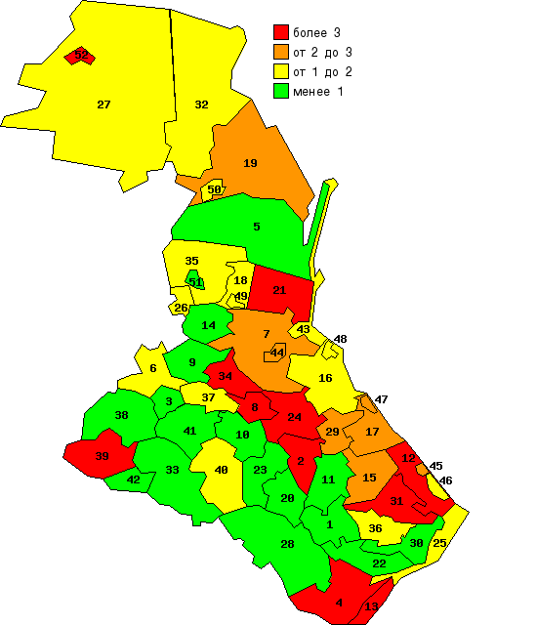
Доля выпускников муниципальных общеобразовательных учреждений, не получивших аттестат о среднем (полном) образовании, в общей численности выпускников муниципальных общеобразовательных учреждений
Доля выпускников общеобразовательных учреждений, не получивших аттестат, в общей численности выпускников общеобразовательных учреждений, %
По сравнению с 2012 годом в отчетном году доля выпускников не получивших аттестат о среднем (полном) образовании, в общей численности выпускников муниципальных общеобразовательных учреждений в среднем по муниципальным образованиям незначительно уменьшилась и составила – 2,3% (в 2012 году – 2,4%).
Доля выпускников муниципальных общеобразовательных учреждений, не получивших аттестат о среднем (полном) образовании, в общей численности выпускников снизилась в 25 муниципальных образованиях, наиболее значительно в МО «Цунтинский район» (на 5,5 п.п.), «Кайтагский район» (на 3,2 п.п.), «город Махачкала» (на 3 п.п.), «Гунибский район» (на 2,4 п.п.) и «Каякентский район» (на 2,1 п.п.).
В МО «Лакский район», «Курахский район», «Тляратинский район», «Кулинский район», "Бежтинский участок в составе Цунтинского района", «Агульский район» и «Гумбетовский район» все учащиеся получили аттестат о среднем (полном) образовании.
Наихудшие значения по данному показателю зафиксированы в общеобразовательных учреждениях МО «Унцукульский район», «Цунтинский район», «Докузпаринский район» и «Кумторкалинский район» (от 8,5 до 16,9%).
Основной проблемой в сфере образования муниципальных районов является отсутствие во многих населенных пунктах дошкольных образовательных учреждений. Это создает разные стартовые возможности для обучения в начальных классах.

Slide 32
Доля выпускников муниципальных общеобразовательных учреждений, не получивших аттестат о среднем (полном) образовании, в общей численности выпускников муниципальных общеобразовательных учреждений (%)

Slide 33
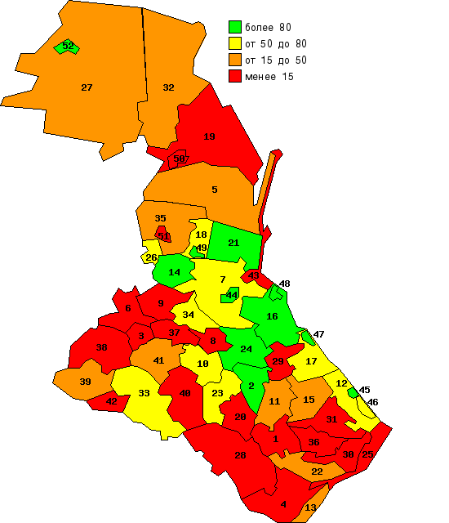
Доля муниципальных общеобразовательных учреждений, соответствующих современным требованиям обучения, в общем количестве муниципальных общеобразовательных учреждений
Доля муниципальных общеобразовательных
учреждений, соответствующих современным требованиям
обучения, в общем количестве муниципальных
общеобразовательных учреждений , %
Показатель «доля муниципальных общеобразовательных учреждений, соответствующих современным требованиям обучения, в общем количестве муниципальных общеобразовательных учреждений» характеризует степень соответствия образовательных учреждений современным требованиям организации образовательного процесса и качеству результатов образования.
Доля муниципальных общеобразовательных учреждений, соответствующих современным требованиям обучения, в общем количестве муниципальных общеобразовательных учреждений в среднем по муниципальным образованиям в 2013 году, составила 38% (в 2012 году – 32,6%).
В МО «город Избербаш», «город Каспийск», «город Южно - Сухокумск», «Кумторкалинский район» и «Акушинский район» все муниципальные общеобразовательные учреждения соответствуют современным требованиям обучения. Высокая доля общеобразовательных учреждений, соответствующих современным требованиям, отмечается также в ГО «город Кизилюрт», «город Буйнакск», МО «Левашинский район», «Карабудахкентский район» - более 90%.
Низкие значения показателя зафиксированы в МО «Ахвахский район», «Чародинский район», «Цумадинский район», «Кулинский район», «Рутульский район», «Хивский район», «Докузпаринский район», «Шамильский район», «Цунтинский район», «Дахадаевский район», «Кайтагский район» и «Курахский район» (до 30%).
В 15 МО, в основном муниципальных районах горной и высокогорной зон, общеобразовательные учреждения, соответствующие современным требованиям обучения, отсутствуют.
Улучшению ситуации в МО будет способствовать реализация проекта «Школа будущего», в рамках одного из приоритетных проектов развития Республики Дагестан «Человеческий капитал».

Slide 34
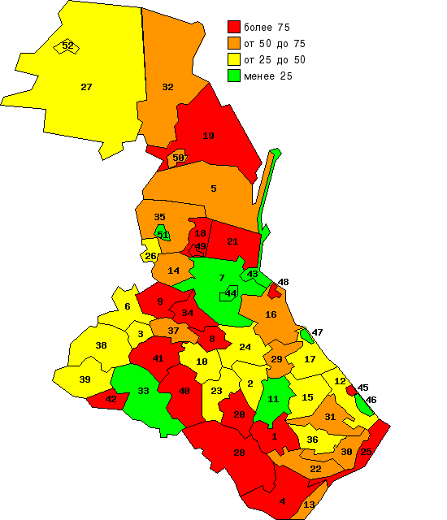
Доля муниципальных общеобразовательных учреждений, здания которых находятся в аварийном состоянии или требуют капитального ремонта, в общем количестве муниципальных общеобразовательных учреждений
Доля муниципальных общеобразовательных учреждений, здания которых находятся в аварийном состоянии или требуют капитального ремонта, в общем количестве муниципальных общеобразовательных учреждений, %
По сравнению с 2012 годом доля муниципальных общеобразовательных учреждений, здания которых находятся в аварийном состоянии или требуют капитального ремонта, в общем количестве муниципальных общеобразовательных учреждений в среднем по муниципальным образованиям республики увеличилась на 0,5 п.п. и составила 55,5%.
Наилучшие значения данного данного показателя установлены в МО «Буйнакский район» (3%), «город Махачкала» (10,8%) и «город Избербаш» (12,5%).
В 29 муниципальных образованиях доля муниципальных общеобразовательных учреждений, здания которых находятся в аварийном состоянии или требуют капитального ремонта, в общем их количестве составляет более 50%.
Максимальное значение данного показателя установлено в МО «Магарамкентский район», «Кизлярский район», «Чародинский район» и «город Кизилюрт» – 100%.
Ухудшение данного показателя отмечено в 20 муниципальных образованиях, наиболее значительное в МО «Тарумовский район» (на 38,6 п.п.), «Чародинский район» (на 31,9 п.п.), «Агульский район» (на 31,8 п.п.), «Кизлярский район» (на 30,9 п.п.), «Карабудахкентский район» (на 26,5 п.п.), «Хунзахский район» (на 18,5 п.п.), «город Буйнакск» (на 15,4 п.п.), «Ботлихский район» (на 10,7 п.п.).
В МО «Хивский район», «Бабаюртовский район», «Каякентский район», «Кумторкалинский район», «Унцукульский район», «Магарамкентский район», «город Южно - Сухокумск», «город Кизляр», «город Кизилюрт» и «город Дербент» значения показателей по сравнению с предшествующим годом не изменились.

Slide 35
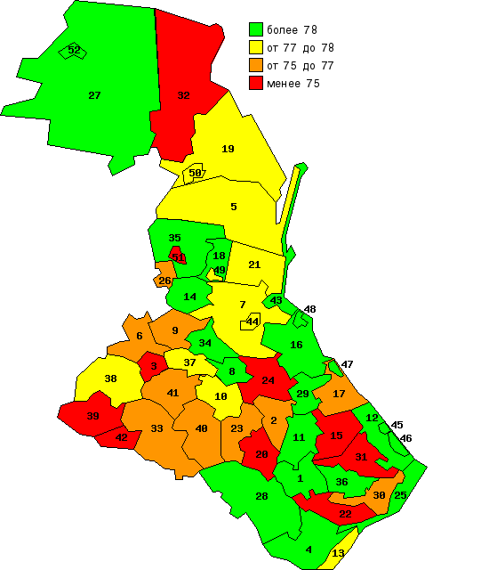
Доля детей первой и второй групп здоровья в общей численности обучающихся в муниципальных общеобразовательных учреждениях
Доля детей первой и второй групп здоровья в общей численности обучающихся в муниципальных общеобразовательных учреждениях, %
По сравнению с 2012 годом в отчетном году доля детей первой и второй групп здоровья в общей численности обучающихся в муниципальных общеобразовательных учреждениях по муниципальным образованиям в целом уменьшилась и составила 76,6% (в 2012 году 78,6%).
Доля детей первой и второй групп здоровья в общей численности обучающихся увеличилась в 14 муниципальных образованиях, наиболее значительно в МО «Ахвахский район» и «Курахский район».
Самый высокий показатель доли детей первой и второй групп здоровья детей школьного возраста установлен в МО «Ногайский район» - 79,9%.
Доля детей первой и второй групп здоровья в общей численности обучающихся в муниципальных общеобразовательных учреждениях снизилась в 36 муниципальных образованиях, наиболее значительно в МО «Тарумовский район», «Ахтынский район», «Ботлихский район», «Табасаранский район» и «город Хасавюрт».
Минимальные значения показателя зафиксированы в МО «Кулинский район» - 63,2% и «Ахвахский район» - 69,4%. В остальных 50 МО значения показателя установились от 70 до 80%.
В целях сохранения и укрепления здоровья школьников администрациям МО необходимо проводить своевременную диспансеризацию, организовывать спортивные занятия, в том числе внеурочные, реализовывать профилактические мероприятия, проводить пропаганду здорового образа жизни, обеспечивать горячим питанием учащихся младших классов.

Slide 36
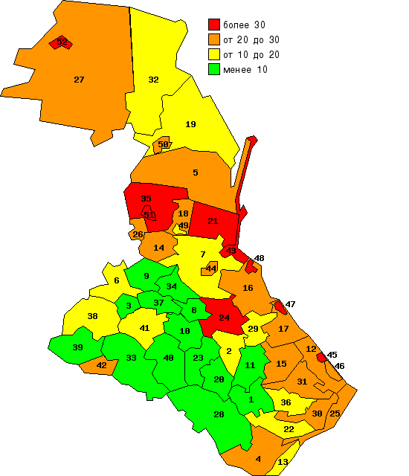
Доля обучающихся в муниципальных общеобразовательных учреждениях, занимающихся во вторую (третью) смену, в общей численности обучающихся в муниципальных общеобразовательных учреждениях
В 2013 году в целом по республике доля обучающихся в государственных и муниципальных общеобразовательных учреждениях занимающихся во вторую смену, в общей численности обучающихся уменьшилась на 3,4 п.п. и составила 26,1%.
Доля детей, занимающихся во вторую смену, снизилась в 36 муниципальных образованиях, в том числе наибольшее снижение наблюдалось в МО «Докузпаринский район», «Ахтынский район», "Бежтинский участок в составе Цунтинского района"», «Карабудахкентский район», «город Кизилюрт», «Курахский район», «Цумадинский район», «город Южно - Сухокумск», «Каякентский район», «Ботлихский район» и «город Кизляр». Снижение показателя в указанных муниципальных образованиях составило от 3 до 15,5 п.п.
В МО «Гумбетовский район» и «Чародинский район» все учащиеся муниципальных общеобразовательных учреждений занимаются в первую смену, Низкое значение доли детей, занимающихся во вторую смену, зафиксировано в МО «Хунзахский район» - 0,8%, «Гергебильский район» - 1,2%.
Увеличение показателя по сравнению с 2012 годом наблюдалось в 14 муниципальных образованиях: «Гунибский район», «Дахадаевский район», «Унцукульский район», «Тарумовский район», «Акушинский район», «город Буйнакск», «Новолакский район», «Кайтагский район», «город Дербент», «Бабаюртовский район», «Табасаранский район», «Сулейман-Стальский район», «Кумторкалинский район» и «город Махачкала» - в среднем на 3,2 п.п.
Максимальное значение доли детей, занимающихся во вторую смену, в общей численности обучающихся зафиксировано в МО «Хасавюртовский район» и «город Хасавюрт» (более 40%).
Снижению данного показателя будет способствовать строительство в муниципальных образованиях республики школ в рамках Республиканской инвестиционной программы. В 2014 году в рамках указанной программы предусмотрено завершение строительства 16 школ.

Slide 37
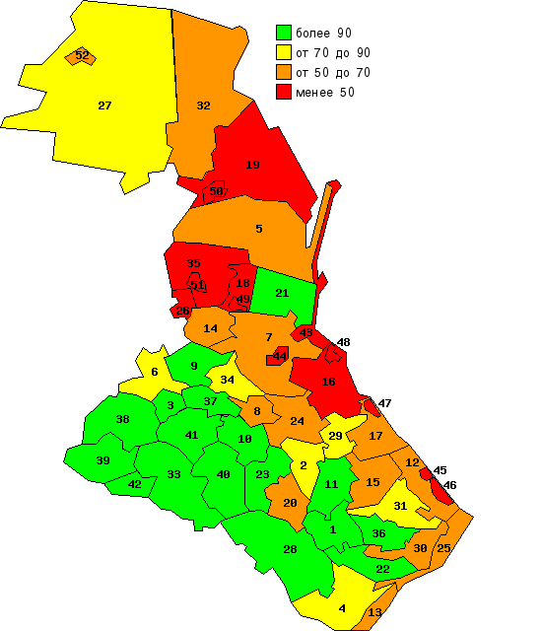
Расходы бюджета муниципального образования на общее образование в расчете на одного обучающегося в муниципальных общеобразовательных учреждениях
Расходы бюджета МО на общее образование в расчете на 1 обучающегося в муниципальных общеобразовательных учреждениях, тыс. руб.
Расходы бюджетов муниципальных образований на общее образование в расчете на одного обучающегося в муниципальных общеобразовательных учреждениях в 2013 году в среднем по муниципальным образованиям увеличились по сравнению с предшествующим годом на 46,4% и составили 73,1 тыс. рублей.
По сравнению с 2012 годом расходы бюджетов на общее образование в расчете на одного обучающегося увеличились во всех МО, Наибольший рост наблюдался в МО «Агульский район» - на 73,8%, "Бежтинский участок в составе Цунтинского района" – на 68,1%, «Ахтынский район» - 66,5%, «Лакский район» - на 63,3%, «Гунибский район» – на 62,1%.
Высокий уровень расходования бюджетных средств на одного обучающегося отмечен в МО «Агульский участок» - 129,7 тыс. руб., «Лакский район» и «Тляратинский район» - 128 тыс. руб., «Рутульский район» - 123,1 тыс. руб., "Бежтинский участок в составе Цунтинского района" - 122,7 тыс. руб. и «Чародинский район» - 117,3 тыс. рублей.
Наименьший объем расходов на одного обучающегося в 2013 году зафиксирован среди городских округов - «город Хасавюрт» (30,4 тыс. руб.), «город Кизляр» (33,2 тыс. руб.), «город Каспийск» (34,9 тыс. руб.), «город Избербаш» (35,1 тыс. руб.) и среди муниципальных районов – «Кизилюртовский район» (41,6 тыс.руб.), «Карабудахкентский район» (45,9 тыс. руб.), «Хасавюртовский район» (47,4 тыс. руб.), «Кизлярский район» (47,7 тыс.руб.) и «Новолакский район» (49,9 тыс. руб.).

Slide 38
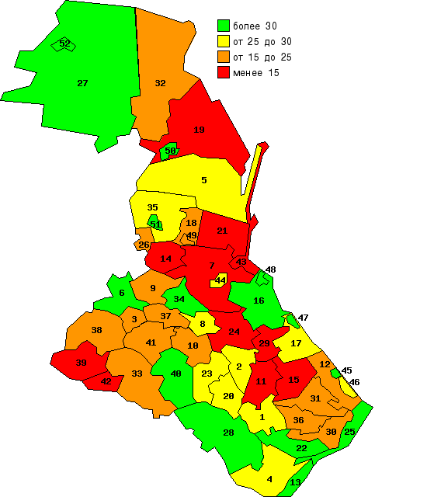
Доля детей в возрасте от 5 – 18 лет, получающих услуги по дополнительному образованию в организациях различной организационно – правовой формы и формы собственности, в общей численности детей данной возрастной группы
Удельный вес детей в возрасте 5-18 лет, получающих услуги по дополнительному образованию, %
Доля детей в возрасте 5-18 лет, получающих услуги по дополнительному образованию в организациях различной организационно-правовой формы, в общей численности детей данной возрастной группы в среднем по муниципальным образованиям в 2013 году по сравнению с 2012 годом уменьшилась и составила 24,4% (в 2012 году – 26,9 %).
Наилучшего значения данного показателя добились в МО «город Каспийск» - 65,5%, «город Южно - Сухокумск» - 64,7% и «Унцукульский район» - 43,7%.
Доля детей в возрасте 5-18 лет, получающих услуги по дополнительному образованию, в 2013 году по сравнению с 2012 годом увеличилась в 23 муниципальных образованиях.
Наибольшее увеличение наблюдалось в МО «город Каспийск», «город Махачкала», «город Избербаш» и «Буйнакский район».
Удельный вес детей, получающих услуги по дополнительному образованию менее 10%, отмечен в 6 МО: «Кумторкалинский район», «Цунтинский район», "Бежтинский участок в составе Цунтинского района", «город Махачкала», «Дахадаевский район», «Сергокалинский район» и «Левашинский район».
Снижение допущено в 28 муниципальных образованиях, наиболее значительно - в МО «город Кизилюрт» и «Сергокалинский район».
Система дополнительного образования в МО испытывает острый дефицит в современном оборудовании и инвентаре, учебных пособиях, компьютерной технике, что препятствует реализации современных программ дополнительного образования. Кроме того, низкий уровень заработной платы педагогов не позволяет привлекать талантливых специалистов в данную сферу.

Slide 39
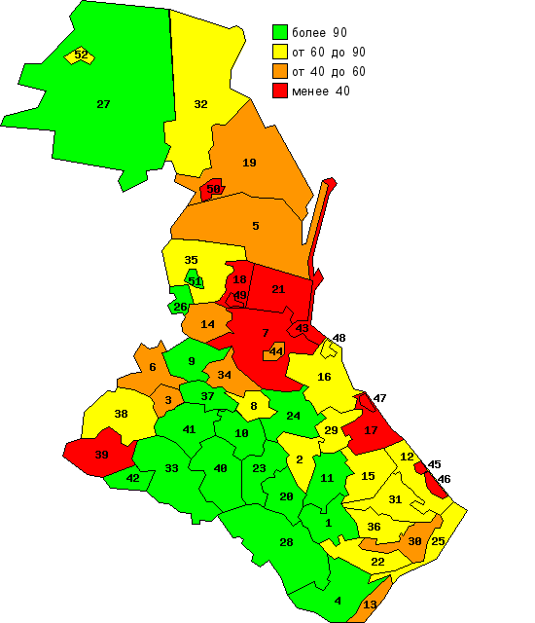
Уровень фактической обеспеченности учреждениями культуры от нормативной потребности
4. Культура
Уровень фактической обеспеченности клубами и учреждениями клубного типа от нормативной потребности, %
Уровень обеспеченности клубами и учреждениями клубного типа в среднем по муниципальным образованиям республики в 2013 году составил 66,0% от нормативного значения ( на уровне в 2012 года).
В 11 муниципальных образованиях обеспеченность клубами и учреждениями клубного типа соответствует нормативному значению. Обеспеченность клубами по сравнению с предыдущим годом увеличилась в 3 МО, в том числе наибольшее увеличение достигнуто в МО «Кизлярский район» на 1,2 п.п.
Наименьший уровень обеспеченности клубами наблюдается в МО «Кизилюртовский район», «город Кизилюрт», «город Махачкала», «город Дербент» (менее 20% от норматива). Значение показателя уменьшилось в 5 МО. Наиболее значительное снижение отмечается в МО «Ботлихский район» - на 2,6 п.п. и «Тарумовский район» - на 2,1 п.п.
Обеспеченность библиотеками в среднем по муниципальным образованиям республики в 2013 году составила 45,6% от нормативного значения (в 2012 году – 43,8%). В 5 МО значение показателя соответствует нормативу - 100%: «город Кизилюрт», «город Дагестанские Огни», «город Буйнакск», «город Кизляр» и «Чародинский район». Максимальный уровень обеспеченности библиотеками зафиксирован в МО "Бежтинский участок в составе Цунтинского района" - 85% от нормативного значения. Значительно отстают от нормативной обеспеченности библиотеками показатели в МО «Кизилюртовский район», «Карабудахкентский район», «Кумторкалинский район», «Казбековский район» и «Каякентский район», где обеспеченность составила менее 15% от нормативного значения.
Обеспеченность парками культуры и отдыха в 5 МО соответствует нормативному значению – 100%: МО «город Дагестанские Огни», «город Кизляр», «город Буйнакск», «город Каспийск», «город Избербаш». Значение показателя увеличилось по сравнению с предыдущим годом в МО «Ахтынский район», «Тляратинский район» - более чем на 5 п.п. В большинстве МО показатель остался на уровне предшествующего года.

Slide 40
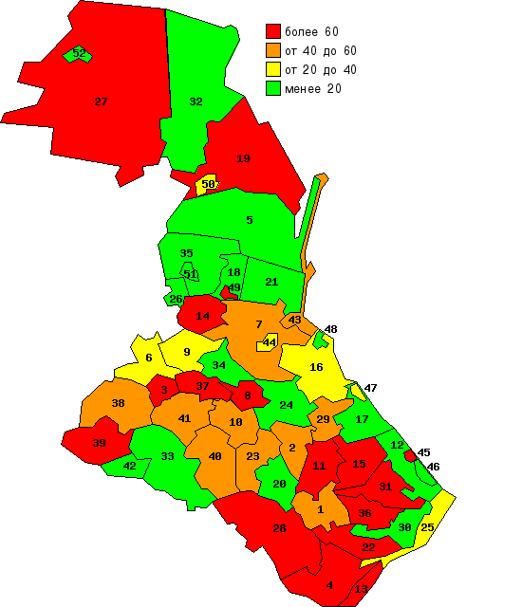
Доля муниципальных учреждений культуры, здания которых находятся в аварийном состоянии или требуют капитального ремонт, в общем количестве муниципальных учреждений культуры
В 2013 году доля муниципальных учреждений культуры, здания которых находятся в аварийном состоянии или требуют капитального ремонта, в общем количестве муниципальных учреждений культуры в среднем по муниципальным образованиям увеличилась на 5,3 п.п. и составила 41,3%.
В МО «город Дербент», «город Каспийск», «город Южно - Сухокумск», «город Хасавюрт», «Новолакский район», «Тляратинский район» и «Кумторкалинский район» здания учреждений культуры, требующих капитального ремонта отсутствуют. Доля муниципальных учреждений культуры, здания которых находятся в аварийном состоянии или требуют капитального ремонта ниже среднего значения наблюдалась в 27 муниципальных образованиях. Самые лучшие значения показателя установились в МО «Бабаюртовский район» (5%), «Дербентский район» (6%), «Кулинский район», «Тарумовский район» и «Унцукульский район» (10%).
По сравнению с 2012 годом данный показатель улучшился в 7 муниципальных образованиях. Наибольшего улучшения добились в МО «город Избербаш» на 33 п.п. и «город Каспийск» на 16 процентных пункта.
В муниципальных образованиях «город Дагестанские Огни» и «Курахский район» зафиксировано максимальное значение доли муниципальных учреждений культуры, здания которых находятся в аварийном состоянии или требуют капитального ремонта.
В 20 МО наблюдается ухудшение данного показателя, наиболее значительно в МО «Агульский район» - на 47 п.п., «Кайтагский район» - на 35 п.п. и «Чародинский район» - на 34 процентных пункта.
Доля муниципальных учреждений культуры, здания которых находятся в аварийном состоянии или требуют капитального ремонт, в общем количестве муниципальных учреждений культуры, %

Slide 41
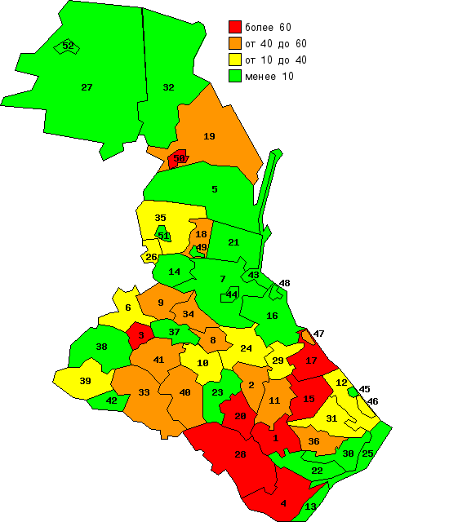
Доля объектов культурного наследия, находящихся в муниципальной собственности и требующих консервации или реставрации, в общем количестве объектов культурного наследия
Доля объектов культурного наследия, находящихся в муниципальной собственности и требующих консервации или реставрации, в общем количестве объектов культурного наследия,%
В 2013 году доля объектов культурного наследия, находящихся в муниципальной собственности и требующих консервации или реставрации, в общем количестве объектов культурного наследия в среднем по муниципальным образованиям республики составила 28,8% (в 2012 году – 28,7%).
В 17 муниципальных образованиях объекты культурного наследия, находящихся в муниципальной собственности и требующих консервации или реставрации отсутствуют. В 10 МО доля объектов культурного наследия, находящихся в муниципальной собственности и требующих консервации, в общем их количестве объектов культурного наследия составляет более 50%.
Наименьшая доля объектов культурного наследия, требующих консервации или реставрации установлена в МО «Бабаюртовский район», «Ногайский район», «город Буйнакск», «Курахский район» и «Докузпаринский район». Значение показателя в указанных муниципальных образованиях составило менее 10%.
Ухудшение данного показателя отмечено в 9 муниципальных образованиях. Наибольшая доля объектов культурного наследия, находящихся в муниципальной собственности и требующих консервации или реставрации сложились в МО «Кайтагский район» (99%), «Каякентский район» и «Ахтынский район» (91%).
Высокие значения показателя объясняются отсутствием средств у муниципальных образований на их реставрацию.
В целях сохранения объектов культурного наследия администрациям муниципальных образований необходимо проводить работу по выявлению и учету объектов, представляющих собой ценность с точки зрения истории, археологии, архитектуры, искусства, эстетики, этнологии.

Slide 42
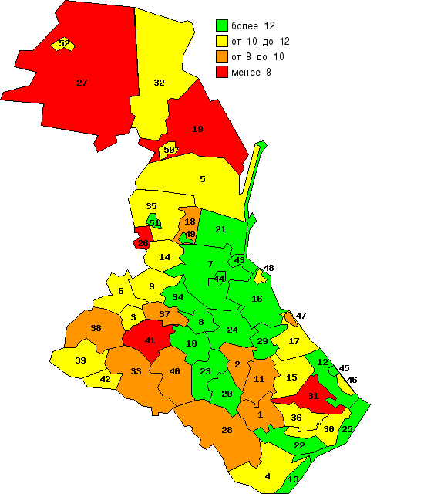
Доля населения, систематически занимающегося физической культурой и спортом
5. Физическая культура и спорт
Доля населения, систематически занимающегося физической культурой и спортом, %
В 2013 году доля населения, систематически занимающегося физической культурой и спортом, в целом по республике увеличилась и составила 13,2% (в 2012 году – 9,6%).
Доля населения, систематически занимающегося физической культурой и спортом, выше среднереспубликанского уровня наблюдалась в 14 муниципальных образованиях.
Наилучшие результаты по данному показателю отмечены в МО «город Хасавюрт» - 20%, «город Махачкала» - 17,2%, «Кулинский район» - 16,2%, «Левашинский район» - 16,1%, «Унцукульский район» - 15,3% и «Лакский район» - 15,2%.
По сравнению с 2012 годом показатель улучшен во всех муниципальных образованиях, наибольшего улучшения добились МО «Кулинский район» - на 8,2 п.п., «Гунибский район» - на 6,3 п.п., «Гергебильский район» - на 6,2 п.п., «Акушинский район» - на 5,8 п.п. и «Лакский район» - на 5,6 п,п.
В наименьшей степени доля населения, систематически занимающегося физической культурой и спортом, по сравнению с 2012 годом увеличилась в МО «Рутульский район» – на 0,5 п.п., «Карабудахкентский район» - на 0,7 п.п., «город Дербент» - на 0,8 п.п., «Докузпаринский район» – на 0,9 п.п., «Гумбетовский район» - на 1,1 п.п., и «Цунтинский район» – на 1,3 п.п.
В целях улучшения данного показателя администрациям муниципальных районов и городских округов необходимо обеспечить реконструкцию и ремонт действующих спортивных сооружений, принимать меры по расширению перечня услуг в сфере физической культуры и спорта, оказывать содействие в организации, систематических занятий спортом взрослого населения, создавать детско-юношеские спортивные школы, проводить эффективную пропаганду физической культуры и спорта среди молодежи.

Slide 43
Доля населения, систематически занимающегося физической культурой и спортом (%)

Slide 44
6. Жилищное строительство и обеспечение граждан жильем
В 2013 году общий объем введенного в республике за счет всех источников финансирования жилья увеличился по сравнению с 2012 годом на 7 % и составил 1536,4 тыс. кв. метров. Объемы жилищного строительства возросли в основном за счет средств частных инвесторов. Из общей площади жилья, введенного в 2013 году, индивидуальными застройщиками введено 1297,9 тыс. кв. м жилья, что составляет 84,5 % к общему объему ввода. В рамках реализации в республике программы ипотечного жилищного кредитования на приобретение жилья выдано 263 кредита на сумму 368,8 млн. рублей. По сравнению с 2012 годом объем ипотечного жилищного кредитования в 2013 году увеличился на 13,5%.
На развитии жилищного строительства сказываются существующие в республике проблемы, самой острой из которых является необеспеченность муниципальных образований документами территориального планирования. В республике из 10 городских округов, завершена работа по корректировке и утверждению генеральных планов только в 5 городских округах. В настоящее время ведутся работы по актуализации генеральных планов городских округов «город Кизилюрт», «город Избербаш», «город Дагестанские Огни» и «город Кизляр». В ГО «город Махачкала» ведутся подготовительные работы. На условиях софинан-сирования из республиканского и местных бюджетов разработаны и утверждены генеральные планы для 75 поселений МО «Кизлярский район», «Бабаюртовский район», «Хасавюртовский район» и «Тарумовский район».
Общая площадь жилых помещений, приходящаяся в среднем на одного жителя (кв. м.)

Slide 45
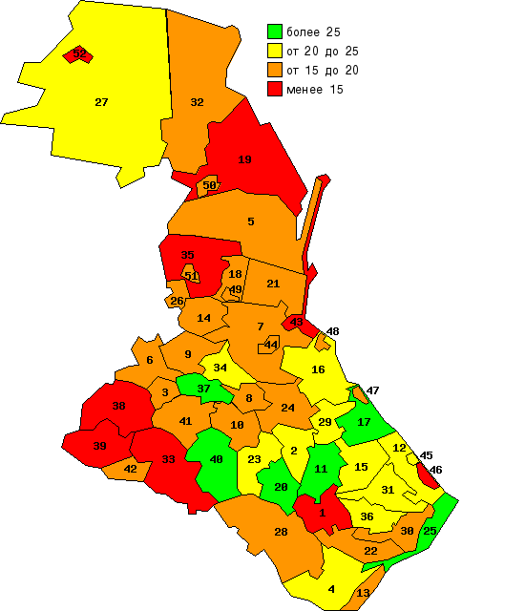
Общая площадь жилых помещений, приходящаяся в среднем на одного человека
Общая площадь жилых помещений, приходящаяся в среднем на одного человека, кв.м
В 2013 году средний уровень обеспеченности населения жильем на одного человека по Республике Дагестан по сравнению с 2012 годом увеличился (на 2,3%) и составил 17,1 кв. метра.
Несмотря на увеличение жилищного фонда, обеспеченность жильем в республике остается ниже среднероссийского уровня (23,4 кв.м), а благодаря естественному приросту населения в республике разрыв только увеличивается.
Максимальное значение общей площади жилых помещений, приходящейся в среднем на одного жителя в 2013 году, как и в предшествующие годы, отмечено в МО «Кулинский район» (31,2 кв.м). Наименьшая площадь жилья приходилась на одного жителя МО «Агульский район» (9,6 кв. м), «Кизлярский район» и «Тляратинский район» (11,0 кв. м). В 41 муниципальном образовании по итогам 2013 года отмечен рост этого показателя, в 7 муниципальных образованиях показатель уменьшился и в 4 муниципальных образованиях значение показателя не изменилось.
Наибольший рост показателя в 2013 году отмечен в МО «Дербентский район» (на 30,8%), «город Южно - Сухокумск» (на 8,5%), «город Махачкала» (на 7,4%) и «город Дербент» (на 5,2%).
Наибольшее снижение показателя отмечено в МО «Новолакский район» (на 13%), «Сергокалинский район» и "Бежтинский участок в составе Цунтинского района" (на 1,2%).
Ниже республиканского значения показатели обеспеченности жильем установлены в 19 муниципальных образованиях.
Межмуниципальная дифференциация по уровню обеспеченности жильем в 2013 году составила 1,8 раза (в 2012 году -2,1 раза).

Slide 46
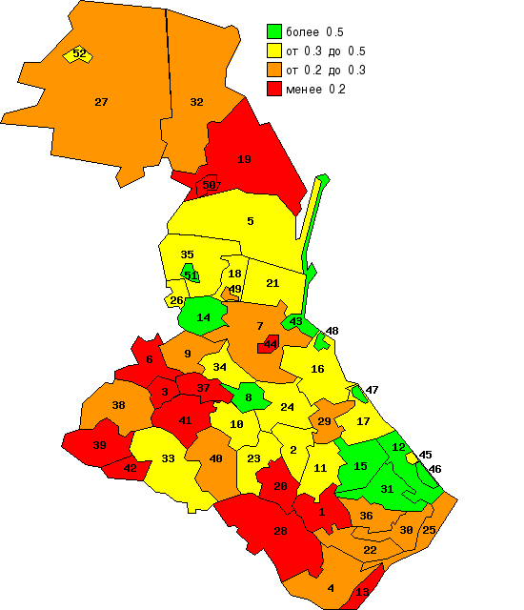
Площадь жилых помещений, приходящаяся на одного жителя, введенная в действие за год
Площадь жилых помещений, приходящаяся на одного жителя введенная в действие за год, кв. м
Общая площадь жилых помещений, приходящаяся на одного жителя, введенная в действие за год в среднем по Республике Дагестан в 2013 году составила 0,52 кв. метра.
Наибольшая площадь жилья, введенного за год, приходится на одного жителя в МО «город Махачкала» и «город Каспийск» - 1,1 кв.м,
Площадь введенного за год жилья в расчете на одного жителя в 2013 году увеличилась в 36 МО, в наибольшей степени МО «Лакский район», «Агульский район», «Унцукульский район», «Сулейман-Стальский район», «Ботлихский район», «Хивский район» и «город Дербент».
Максимальное увеличение данного показателя в МО «Лакский район» (в 2,5 раза) произошло за счет ввода в эксплуатацию одного многоквартирного дома, площадью 2166 кв.м и 15 индивидуальных домов общей площадью 2812 кв.м.
Снижение показателя установлено в 9 муниципальных образованиях, наиболее значительное в МО «Новолакский район» (на 89,3%). Спад ввода жилья в районе связан со значительным снижением объемов финансирования строительства жилья для переселения лакского населения Новолакского района на новое место жительства.
Основными проблемами в сфере жилищного строительства являются недоступность кредитных ресурсов для осуществления строительства, низкий уровень доходов населения и низкий уровень ипотечного кредитования.
Необходимо отметить, что рост строительства жилья зависит от принимаемых администрациями муниципальных образований мер по стимулированию жилищного строительства, таких как подготовка к застройке земельных участков, обеспеченных необходимой инженерной и коммунальной инфраструктурой, проведение анализа наличия свободных земельных участков пригодных для строительства и ускорение их формирования, разработка документов территориального планирования.

Slide 47
Ввод в действие жилых домов в расчете на одного жителя
Республика Дагестан занимает второе место среди субъектов Северо-Кавказского Федерального округа по показателю «Ввод в действие жилых домов в расчете на одного жителя»

Slide 48
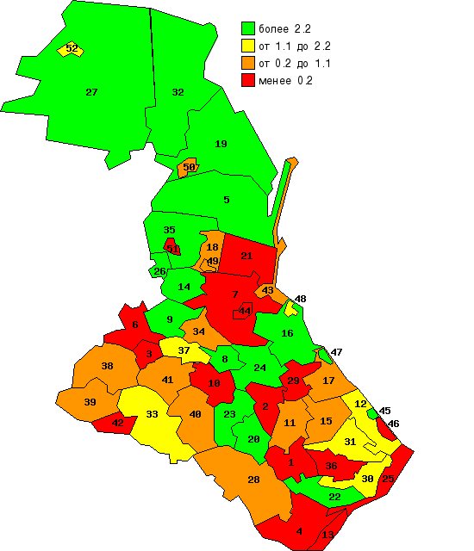
Площадь земельных участков, предоставленных для строительства, в расчете на 10 тыс. человек населения
Площадь земельных участков, предоставленных для строительства в расчете на 10 тыс. человек населения, га
В среднем по муниципальным образованиям площадь земельных участков, предоставленных для строительства, в расчете на 10 тыс. человек населения в 2013 году составила 2,7 га, что на 12,9% больше, чем в 2012 году.
Наибольшая площадь земельных участков, предоставленных для строительства, в расчете на 10 тыс. человек населения была выделена в МО «Карабудахкентский район» (42,3 га), наименьшая - в МО «город Дербент» (0,065 га).
Увеличение площади земельных участков, предоставленных для строительства, наблюдалось в 31 МО, наибольший рост площадей земельных участков, предоставленных для строительства, отмечен в МО «Бабаюртовский район», «Левашинский район» и «Цумадинский район».
Дальнейшее увеличение земельных участков, предоставленных для строительства в отдельных муниципальных районах планируется за счет отчуждения части земель сельскохозяйственного назначения под жилищное строительство.
Уменьшение показателя отмечено в 4 МО («город Буйнакск», «город Кизляр», «Хунзахский район» и «город Избербаш») и еще в 14 муниципальных образованиях земельные участки для строительства в 2013 году не предоставлялись.
Для обеспечения роста объемов строительства местным администрациям муниципальных образований необходимо продолжить работу по разработке муниципальных нормативных правовых актов, схем территориального планирования муниципальных районов: генеральных планов городских округов, городских и сельских поселений, правил землепользования и застройки городских округов, городских и сельских поселений, необходимых для упрощения предоставления земельных участков под строительство.

Slide 49
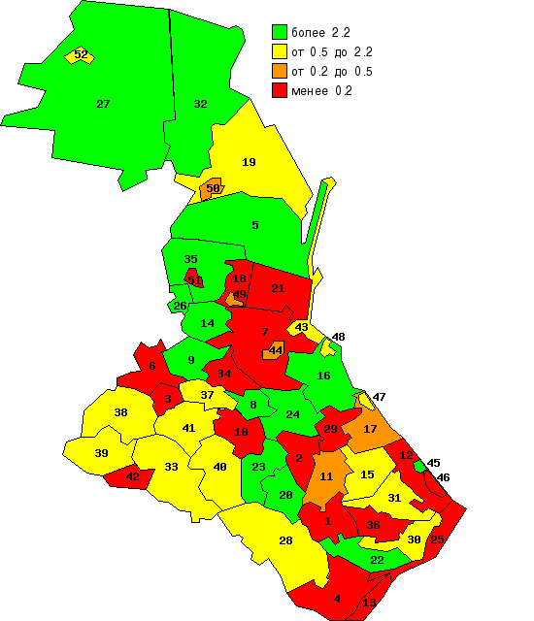
Площадь земельных участков, предоставленных для жилищного строительства, индивидуального строительства и комплексного освоения в расчете на 10 тыс. человек населения
Площадь земельных участков, предоставленных для жилищного строительства , индивидуального строительства и комплексного освоения
в расчете на 10 тыс. человек населения, га
В целом по муниципальным образованиям площадь земельных участков, предоставленных для жилищного строительства, индивидуального строительства и комплексного освоения в целях жилищного строительства в расчете на 10 тыс. человек населения в 2013 году составила 2,2 га, что в 1,3 раза больше, чем в 2012 году.
Максимальное значение показателя общей площади земельных участков, предоставленных для жилищного строительства, индивидуального строительства и комплексного освоения в целях жилищного строительства в расчете на 10 тыс. человек, отмечено в МО «Карабудахкентский район» (21,2 га).
В 28 муниципальных образованиях по итогам 2013 года отмечен рост этого показателя, из них наибольший в МО «Левашинский район» (в 20,1 раза), «Цумадинский район» (в 20 раз), «город Южно - Сухокумск» (в 19,7 раза), «Рутульский район» (в 3,6 раза) и «Кайтагский район» (в 2 раза).
В 5 муниципальных образованиях показатель уменьшился: в МО «город Кизилюрт» (на 73,4%), «Хунзахский район» (на 69,3%), «город Кизляр» (на 67,7%), «Кизлярский район» (на 33,7%) и «город Избербаш» (на 14,3%), В 1 муниципальном образовании значение показателя не изменилось.
Наименьшая площадь земельных участков, предоставленных для жилищного строительства, индивидуального строительства и комплексного освоения в целях жилищного строительства приходится на жителей МО «Магарамкентский район» (0,03 га) и «город Дербент» (0,065 га).
Для обеспечения роста объемов жилищного строительства муниципальным образованиям республики необходимо активизировать формирование и предоставление земельных участков под жилищное строительство, принимать меры по предоставлению земельных участков, обеспеченных соответствующей инженерной инфраструктурой.

Slide 50
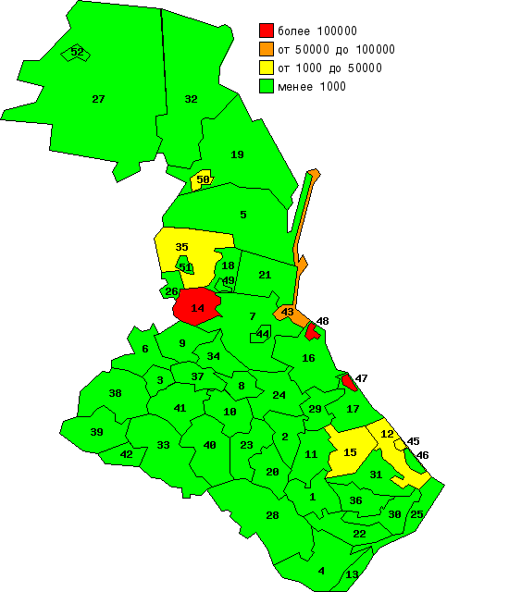
Площадь земельных участков, предоставленных для строительства, в отношении которых с даты принятия решения о предоставлении земельного участка не было получено разрешение на ввод в эксплуатацию объектов строительства
Площадь земельных участков, предоставленных для строительства, в отношении которых с даты принятия решения о предоставлении земельного участка не было получено разрешение на ввод в эксплуатацию объектов жилищного строительства - в течение з лет, кв. м
В целом по муниципальным образованиям площадь земельных участков, предоставленных для строительства, в отношении которых с даты принятия решения о предоставлении земельного участка или подписания протокола о результатах торгов (конкурсов, аукционов) не было получено разрешение на ввод в эксплуатацию объектов жилищного строительства - в течение 3 лет в 2013 году составила 805,8 тыс. кв.м., что на 3,1% больше, чем в 2012 году.
Максимальная площадь земельных участков, предоставленных для строительства, в отношении которых с даты принятия решения о предоставлении земельного участка или подписания протокола о результатах торгов (конкурсов, аукционов) не было получено разрешение на ввод в эксплуатацию объектов жилищного строительства (в течение 3 лет), отмечено в МО «город Избербаш» (308,0 тыс. кв.м.), «город Каспийск» (162,3 тыс. кв.м.) и «Казбековский район» (138,0 тыс. кв. м.).
Причем в МО «город Избербаш» отмечен рост данного показателя (на 36%). Увеличение площади земельных участков в отношении которых не было получено разрешение на ввод в эксплуатацию наблюдалось также в МО «Кайтагский район» и «город Дагестанские Огни».
Площадь земельных участков, предоставленных для строительства, в отношении которых с даты принятия решения о предоставлении земельного участка или подписания протокола о результатах торгов (конкурсов, аукционов) не было получено разрешение на ввод в эксплуатацию иных объектов строительства - в течение 5 лет в 2013 году составила 227,1 тыс. кв.м, что на 1,5% меньше, чем в 2012 году.
Максимальное значение показателя отмечено в МО «город Избербаш» (70 тыс. кв.м,) и «Дербентский район» (50,2 тыс. кв.м.).

Slide 51
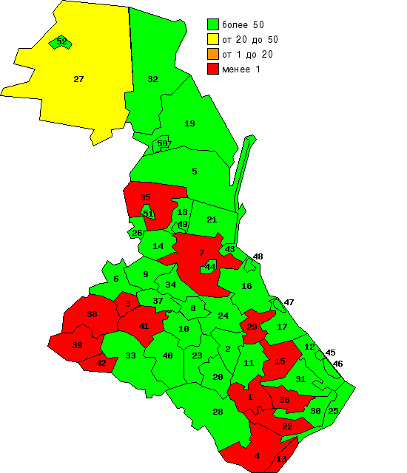
7. Жилищно – коммунальное хозяйство
Доля многоквартирных домов, в которых собственники помещений выбрали и реализуют один из способов управления многоквартирными домами, в общем числе многоквартирных домов, в которых собственники помещений должны выбрать способ управления данными домами
Доля многоквартирных домов , в которых собственники помещений выбрали и реализуют один из способов управления многоквартирными домами, в общем числе многоквартирных домов, в которых собственники помещений должны выбрать способ управления данными домами, %
В 37 муниципальных образованиях доля многоквартирных домов, в которых собственники помещений выбрали и реализуют один из способов управления многоквартирными домами, в общем числе многоквартирных домов, в которых собственники помещений должны выбрать способ управления данными домами в 2013 году составила 100%.
При этом необходимо отметить, что 35 муниципальных образований и в 2012 году имели значение данного показателя на уровне 100%. В 2013 году в 3 муниципальных образованиях отмечено увеличение значения показателя. Значительный рост показателя отмечен в МО «город Хасавюрт» и «Сулейман-Стальский район» - с 0% в 2012 году до 100% в 2013 году.
В МО «Ногайский район» значение данного показателя улучшилось на 37,8 п.п. (с 12% в 2012 году до до 49,8% в 2013 году).
В 36 муниципальных образованиях доля организаций коммунального комплекса, осуществляющих производство товаров, оказание услуг по водо-, тепло-, газо-, электроснабжению, водоотведению, очистке сточных вод, утилизации (захоронению) твердых бытовых отходов и использующих объекты коммунальной инфраструктуры на праве частной собственности по договору аренды или концессии, участие Республики Дагестан и (или) городского округа (муниципального района) в уставном капитале которых составляет не более 25 процентов, в общем числе организаций коммунального комплекса, осуществляющих свою деятельность городского округа (муниципального района) составила 100%. Наибольший рост показателя в 2013 году отмечен в МО «город Хасавюрт» и «Акушинский район».

Slide 52
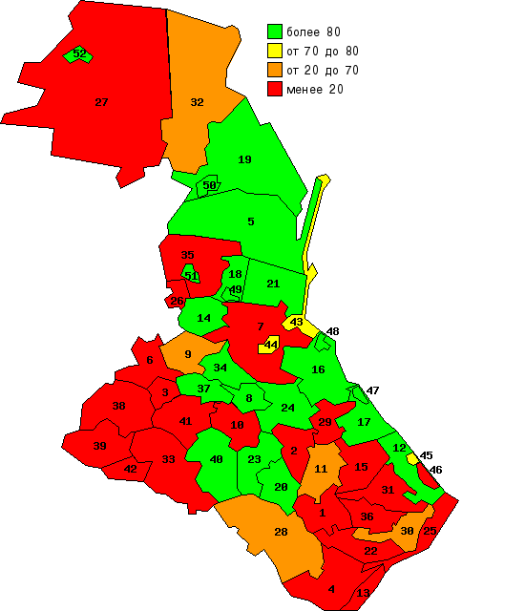
Доля многоквартирных домов, расположенных на земельных участках, в отношении которых осуществлен государственный кадастровый учет
По сравнению с 2012 годом в отчетном году доля многоквартирных домов, расположенных на земельных участках, в отношении которых осуществлен государственный кадастровый учет в среднем по муниципальным образованиям увеличилась (на 1,5 п.п.) и составила 47,6%.
Доля многоквартирных домов, расположенных на земельных участках, в отношении которых осуществлен государственный кадастровый учет увеличилась в 8 муниципальных образованиях, в том числе наиболее существенно в МО «Гунибский район» (на 55,3 п.п.), «Гергебильский район» (на 41,3 п.п.) и «Дахадаевский район» (на 38,9 п.п.).
Рост показателя отмечен также в МО «Бабаюртовский район», «Дербентский район», «Карабудахкентский район», «Унцукульский район» и «Тарумовский район».
Максимальное значение показателя доля многоквартирных домов, расположенных на земельных участках, в отношении которых осуществлен государственный кадастровый учет зафиксировано в 19 муниципальных образованиях (100%).
Активизация работы администраций муниципальных образований по увеличению доли многоквартирных домов, расположенных на земельных участках, в отношении которых осуществлен государственный кадастровый учет позволит мобилизовать дополнительные налоговые доходы от объектов недвижимости (земельных участков, зданий, сооружений, помещений), по которым не определена налоговая база – стоимостная характеристика (кадастровая стоимость, нормативная цена, инвентаризационная стоимость) объекта, необходимая для его налогообложения.
Доля многоквартирных домов, расположенных на земельных участках, в отношении которых осуществлен государственный кадастровый учет, %

Slide 53
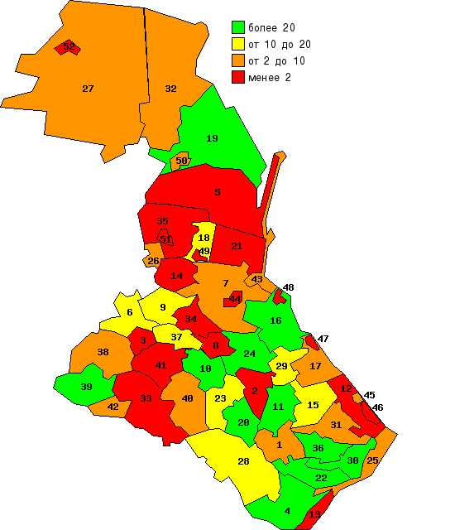
Доля населения, получившего жилые помещения и улучшившего жилищные условия в отчетном году, в общей численности населения, состоящего на учете в качестве нуждающегося в жилых помещениях
Доля населения, получившего жилые помещения и улучшившего жилищные условия в отчетном году, в общей численности населения, состоящего на учете в качестве нуждающегося в жилых помещениях, %
Основным контингентом граждан, стоящих на учете для улучшения жилищных условий в муниципальных образованиях, являются участники Великой Отечественной войны и вдовы участников Великой Отечественной войны, молодые семьи, сироты, многодетные семьи, граждане, жилье которых подлежит сносу, учителя и медицинские работники.
В 2013 году в 27 муниципальных образованиях республики доля населения, получившего жилые помещения и улучшившего жилищные условия в отчетном году, в общей численности населения, состоящего на учете в качестве нуждающегося в жилых помещениях, увеличилась. Больше чем в остальных увеличение показателя достигнуто в МО «Ахтынский район» (на 37 п.п.), «Левашинский район» (на 28,9 п.п.), «Кизлярский район» (на 24 п.п.) и «Гунибский район» (на 19,5 п.п.).
МО «Кизлярский район», «Гунибский район» и «Сулейман – Стальский район» добились наилучших результатов среди муниципальных образований по данному показателю ( 62%, 57% и 51% соответственно).
Доля населения, получившего жилые помещения и улучшившего жилищные условия в 2013 году, снизилась в 18 МО, в том числе наибольшее снижение наблюдалось в МО «Хасавюртовский район», «Табасаранский район», «город Кизляр», «город Южно-Сухокумск», «Кизилюртовский район» и «Хунзахский район».
Минимальное значение показателя установлено в МО «Ахвахский район» и «Казбековский район» - 0,1%. В 5 муниципальных образованиях жилые помещения гражданам не предоставлялись вообще.

Slide 54
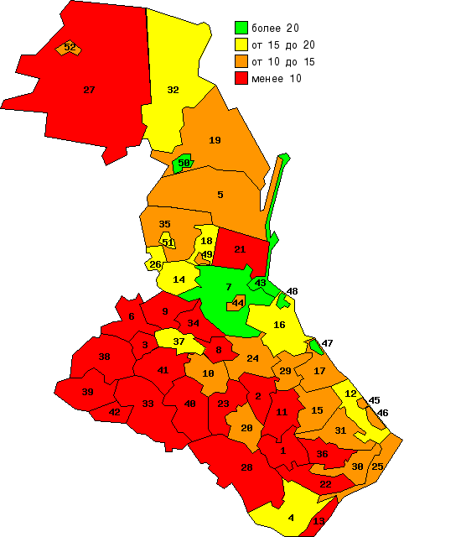
Доля налоговых и неналоговых доходов местного бюджета в общем объеме доходов бюджета муниципального образования
8. Организация муниципального управления
Доля налоговых и неналоговых доходов местного бюджета (за исключением поступлений налоговых доходов по дополнительным нормативам отчислений) в общем объеме собственных доходов бюджетов (без учета субвенций) в среднем по муниципальным районам в 2013 году составила 10,7% (в 2012 году - 10,4%). Доля налоговых и неналоговых доходов бюджетов городских округов в общем объеме доходов бюджетов городских округов (без учета субвенций) - 19,3% ( в 2012 году - 22,0%).
Наилучшее значение данного показателя отмечено в городских округах «город Махачкала» (39,1%) и «город Каспийск» (35%).
Рост доли налоговых и неналоговых доходов по сравнению с предшествующим годом наблюдался в 25 муниципальных образованиях (в 2012 году доля собственных доходов увеличилась в 21 МО). Наиболее значительный рост зафиксирован в МО «Хунзахский район» (на 12 п.п) и «Кулинский район» (на 6 п.п.).
Наибольшее снижение доли собственных доходов отмечено в МО «город Кизляр» - с 33% до 20%. В 20 муниципальных образованиях доля собственных доходов в общем объеме доходов муниципального образования не превысила 10%. Самая низкая доля собственных доходов отмечена в МО «Чародинскийй район», «Тляратинский район» и «Бежтинский участок в составе Цунтинского района» - 4 %.
Дифференциация доли собственных доходов в общем объеме доходов бюджета муниципального образования снизилась (с 5,5 в 2012 году до 4,5 раза в 2013 году). Это связано с увеличением средней доли по 10 наиболее отстающим МО по сравнению в 2012 годом (с 4,8 до 5,3%).
В целях увеличения налоговых поступлений администрациям муниципальных образований необходимо принять меры по проведению полной инвентаризации имущества и земельных участков, обеспечению актуализации прав правообладателей для внесения в ЕГРП, проведению сплошной актуализации сведений об автотранспортных средствах и их обладателях, а также легализации заработной платы наемных работников.
Доля налоговых и неналоговых доходов
местных бюджетов в общем объеме
доходов бюджетов МО, %

Slide 55
Доля налоговых и неналоговых доходов местного бюджета (за исключением поступлений налоговых доходов по дополнительным нормативам отчислений) в общем объеме собственных доходов бюджета муниципального образования
(без учета субвенций) (%)

Slide 56
Налоговые и неналоговые доходы консолидированного бюджета РД
Поступление налоговых и неналоговых доходов
в консолидированный бюджет Республики Дагестан составило100,4%
от запланированного объема

Slide 57
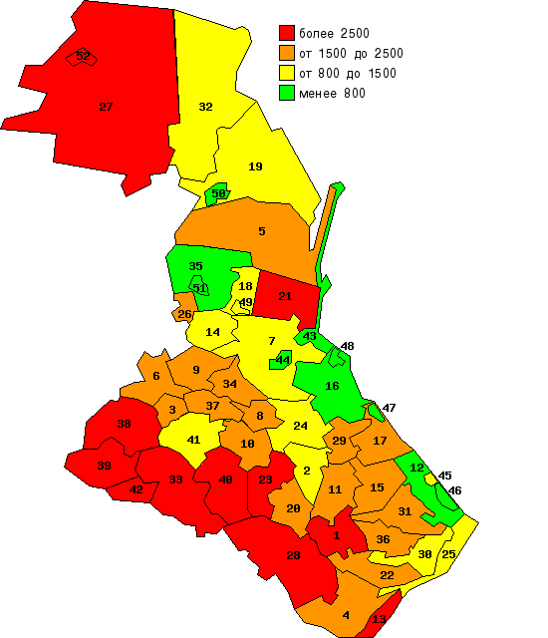
Расходы бюджета муниципального образования на содержание работников
ОМСУ в расчете на одного жителя
Расходы бюджета МО на содержание работников ОМСУ в расчете на одного жителя, %
Расходы бюджетов муниципальных образований на содержание работников ОМСУ в расчете на одного жителя в 2013 году в среднем по муниципальным образованиям увеличились по сравнению с предшествующим годом на 28,5% и составили 1819,2 рублей.
Высокий уровень расходования бюджетных средств на содержание аппарата управления отмечен в МО "Бежтинский участок в составе Цунтинского района" - 6070,9 руб., «Докузпаринский район» - 4339,9 руб., «Чародинский район» - 3376,3 руб., «город Южно - Сухокумск» - 3350,8 руб. и «Лакский район» - 3150,9 рублей.
По сравнению с 2012 годом расходы бюджетов на содержание работников ОМСУ в расчете на одного жителя увеличились во всех МО, кроме МО «Шамильский район» (расходы в данном МО снизились на 8,2%). Наибольший рост наблюдался в МО «Гергебильский район» – в 2,1 раза, «Бабаюртовский район» - на 72,4%, «Дахадаевский район» – на 59,5%, «Цунтинский район» – на 56,2%.
Наименьший объем расходов на содержание ОМСУ в расчете на одного жителя в 2013 году зафиксирован среди городских округов - «город Махачкала» (508,4 руб.), «город Хасавюрт» (553,3 руб.), «город Каспийск» (594,7 руб.) и среди муниципальных районов – «Дербентский район» (641,7 руб.) и «Карабудахкентский район» (648,4 руб.).
В целях оптимизации штатной численности работников аппаратов органов местного самоуправления муниципальных образований республики и упорядочения расходов на их содержание Правительством Республики Дагестан утверждены нормативные требования по формированию структуры аппаратов ОМСУ и Методика расчета нормативов формирования расходов на содержание ОМСУ.

Slide 58
II. ИТОГИ СОЦИОЛОГИЧЕСКИХ ОПРОСОВ НАСЕЛЕНИЯ
Порядок организации и проведения социологических опросов для определения уровня оценки населением результатов деятельности органов местного самоуправления городских округов и муниципальных районов Республики Дагестан утвержден Указом Президента Республики Дагестан от 29 апреля 2009 г. № 80 «Об утверждении Порядка организации проведения социологических опросов для определения уровня оценки населением результатов деятельности органов местного самоуправления городских округов и муниципальных районов Республики Дагестан».
Организация проведения социологических опросов на территориях муниципальных районов и городских округах возложена на Министерство экономики и территориального развития Республики Дагестан.
Целью проведения социологических опросов является определение уровня оценки населением результатов деятельности органов местного самоуправления.
Основными направлениями социологических опросов для определения уровня удовлетворенности населения деятельностью органов местного самоуправления являются:
дошкольное образование;
общее образование;
дополнительное образование;
предоставление услуг в сфере культуры;
предоставления услуг в сфере жилищно-коммунального хозяйства.

Slide 59
Удовлетворенность населения деятельностью органов местного самоуправления
Наименование городского округа (муниципального района) | Удовлетворенность населения деятельностью органов местного самоуправления
 | 2012 г. | 2013 г.
муниципальные районы:
Агульский | 55,4 | 36,2
Акушинский | 51,9 | 36,2
Ахвахский | 52,5 | 35,8
Ахтынский | 44,2 | 34,8
Бабаюртовский | 29,8 | 37,1
Ботлихский | 46,7 | 38,1
Буйнакский | 40,0 | 37,6
Гергебильский | 52,7 | 39,5
Гумбетовский | 70,3 | 37,0
Гунибский | 58,5 | 37,1
Дахадаевский | 47,5 | 40,8
Дербентский | 43,5 | 37,7
Докузпаринский | 63,1 | 38,2
Казбековский | 55,2 | 38,0
Кайтагский | 43,5 | 39,4
Карабудахкентский | 55,9 | 36,8
Каякентский | 55,1 | 38,4
Кизилюртовский | 56,1 | 38,1
Наименование городского округа (муниципального района) | Удовлетворенность населения деятельностью органов местного самоуправления
 | 2012 г. | 2013 г.
Кизлярский | 37,2 | 36,7
Кулинский | 53,4 | 35,3
Кумторкалинский | 36,2 | 39,7
Курахский | 50,7 | 35,8
Лакский | 66,3 | 34,7
Левашинский | 53,0 | 37,2
Магарамкентский | 48,7 | 39,6
Новолакский | 54,9 | 37,5
Ногайский | 38,9 | 39,9
Рутульский | 54,6 | 47,0
Сергокалинский | 57,1 | 36,5
Сулейман-Стальский | 55,0 | 36,6
Табасаранский | 34,7 | 35,6
Тарумовский | 50,6 | 40,2
Тляратинский | 51,7 | 37,6
Унцукульский | 30,4 | 40,7
Хасавюртовский | 45,9 | 38,6
Хивский | 62,8 | 34,3
Хунзахский | 59,3 | 39,7
Наименование городского округа (муниципального района) | Удовлетворенность населения деятельностью органов местного самоуправления
 | 2012 г. | 2013 г.
Цумадинский | 48,7 | 36,4
Цунтинский | 71,7 | 37,9
Чародинский | 49,9 | 37,2
Шамильский | 61,0 | 34,8
Бежтинский участок | 46,6 | 33,9
городские округа:
Махачкала | 49,0 | 37,0
Буйнакск | 48,8 | 37,3
Даг.Огни | 44,2 | 35,5
Дербент | 55,9 | 37,9
Избербаш | 38,6 | 39,1
Каспийск | 46,4 | 38,1
Кизилюрт | 58,4 | 38,1
Кизляр | 50,3 | 37,4
Хасавюрт | 53,2 | 38,4
Южно - Сухокумск | 59,0 | 38,2
В 2013 году положительную оценку деятельности органов местного самоуправления (от 37% до 47% опрошенного населения) получило большинство муниципальных районов и городских округов (33 МО).
Удовлетворенность населения деятельностью ОМСУ (более 40 % от числа опрошенных) установлена в 4 МО: «Рутульский район», «Дахадаевский район», «Унцукульский район» и «Тарумовский район».
В 6 муниципальных районах менее 35% опрошенного населения положительно оценивают деятельность органов местного самоуправления. Наименьший процент удовлетворенности населения деятельностью ОМСУ в МО «Бежтинский участок в составе Цунтинского района» и «Курахский район» - 33,9%.
По сравнению с 2012 годам показатель удовлетворённости населения деятельностью органов местного самоуправления снизился во всех муниципальных образованиях, кроме МО «Унцукульский район», «Ногайский район», «Кумторкалинский район», «Бабаюртовский район», «город Избербаш» и «Табасаранский район».
Показатель дифференциации доли населения, удовлетворенного деятельностью ОМСУ, составил 1,6 раза.

Slide 60
III. РЕЗУЛЬТАТЫ ОЦЕНКИ ЭФФЕКТИВНОСТИ ДЕЯТЕЛЬНОСТИ ОРГАНОВ
МЕСТНОГО САМОУПРАВЛЕНИЯ
Осуществление оценки эффективности деятельности городских округов и муниципальных районов Республики Дагестан, ранжирование и присуждение грантов проводилось в соответствии с Порядком, утвержденным Указом Президента Республики Дагестан от 5 мая 2009 г. № 90 «Об утверждении Порядка выделения за счет бюджетных ассигнований из республиканского бюджета Республики Дагестан грантов городским округам и муниципальным районам в целях поощрения достижения наилучших значений показателей деятельности органов местного самоуправления городских округов и муниципальных районов Республики Дагестан» и Методикой мониторинга эффективности деятельности органов местного самоуправления городских округов и муниципальных районов, утвержден­ной постановлением Правительства Российской Федерации от 17 декабря 2012 года № 1317.
Оценка эффективности деятельности органов местного самоуправления осуществлялась отдельно по каждой зональной группе, утвержденной Указом Президента Республики Дагестан от 5 мая 2009 г. № 90. Согласно утвержденной зональной классификации городские округа и муниципальные районы Республики Дагестан разделены на пять зон: городские округа (10 МО); муниципальные районы высокогорной зоны (12 МО); муниципальные районы горной зоны (11 МО); муниципальные районы предгорной зоны (8 МО) и муниципальные районы равнинной зоны (11 МО).
Гранты присуждаются 15 муниципальным образованиям, достигшим наилучших значений показателей по результатам комплексной оценки эффективности их деятельности, отдельно по каждой зональной группе (с 1 по 3 место).
Для выделения грантов городским округам и муниципальным районам Республики Дагестан, достигшим наилучших значений показателей по результатам комплексной оценки эффективности их деятельности за 2013 год, в республиканском бюджете Республики Дагестан на 2014 год предусмотрено 25 млн. рублей. Гранты выделяются в форме дотаций из республиканского бюджета Республики Дагестан.
Объем средств, предусмотренный для предоставления грантов делится на равные части по количеству зональных групп, в соответствии с утвержденной классификацией и составляет 5 млн. рублей для каждой зональной группы.
Размер грантов для муниципальных районов и городских округов, занявших призовые места в каждой зональной группе, рассчитывается по результатам достигнутой комплексной оценки эффективности их деятельности.
В соответствии с методикой, оценка эффективности деятельности ОМСУ рассчитывается на основе 11 показателей, которые характеризуют развитие экономики, социальную сферу, состояние автомобильных дорог, транспортного обслуживания населения и уровень удовлетворенности населения деятельностью ОМСУ.

Slide 61
Перечень показателей для оценки эффективности ОМСУ
Наименование показателя | Единица измерения
Число субъектов малого предпринимательства в расчете на 10 тыс. человек населения | ед.
Объем инвестиций в основной капитал (за исключением бюджетных средств) в расчете на одного жителя | руб.
Доля протяженности автомобильных дорог общего пользования местного значения, не отвечающих нормативным требованиям, в общей протяженности автомобильных дорог общего пользования местного значения | %
Доля детей в возрасте 1 – 6 лет, стоящих на учете для определения в муниципальные дошкольные образовательные учреждения, в общей численности детей в возрасте 1 - 6 лет | %
Доля выпускников муниципальных общеобразовательных учреждений, сдавших единый государственный экзамен по русскому языку и математике, в общей численности выпускников муниципальных общеобразовательных учреждений, сдавших единый государственный экзамен по данным предметам | %
Общая площадь жилых помещений, приходящаяся в среднем на одного жителя, введенная в действие за один год | кв.м
Доля многоквартирных домов расположенных на земельных участках, в отношении которых осуществлен государственный кадастровый учет | %
Доля населения, получившего жилые помещения и улучшившего жилищные условия в отчетном году, в общей численности населения, состоящего на учете в качестве нуждающегося в жилых помещениях | %
Доля налоговых и неналоговых доходов бюджетов муниципальных районов в общем объеме доходов муниципальных бюджетов | %
Доля основных фондов организаций муниципальной формы собственности, находящихся в стадии банкротства, в основных фондах организаций муниципальной формы собственности (на конец года по полной учетной стоимости) | %
Удовлетворенность населения деятельностью органов местного самоуправления | %
По каждому показателю составляется сводный индекс, который является весовой комбинацией среднегодовых значений (уровня) и среднегодового темпа роста показателя (динамики). В оценке эффективности в большей степени учитывается их динамика - вес среднегодовых темпов роста, который составляет 60%. Удельный вес среднегодовых значений составляет 40%.

Slide 62
Рейтинг городских округов и муниципальных районов
Республики Дагестан по результатам комплексной оценки эффективности их
деятельности за 2013 год
Муниципальные образования - лидеры
Муниципальные образования - аутсайдеры
Наименование городского округа | Место | Показатели, оказавшие наибольшее влияние
Каспийск | 1 | «Объем инвестиций в основной капитал (за исключением бюджетных средств) в расчете на 1 жителя»; «Доля протяженности автомобильных дорог общего пользования местного значения, не отвечающих нормативным требованиям, в общей протяженности автомобильных дорог общего пользования местного значения»
Хасавюрт | 2 | «Доля выпускников муниципальных общеобразовательных учреждений, сдавших ЕГЭ по русскому языку и математике, в общей численности выпускников муниципальных общеобразовательных учреждений, сдававших ЕГЭ по данным предметам»; «Удовлетворенность населения деятельностью ОМСУ»
Кизляр | 3 | «Число субъектов малого и среднего предпринимательства в расчете на 10 тыс. населения»; «Удовлетворенность населения деятельностью ОМСУ»
Наименование городского округа | Место | Показатели, оказавшие наибольшее влияние
Дербент | 8 | «Доля налоговых и неналоговых доходов местного бюджета (за исключением поступлений налоговых доходов по дополнительным нормативам отчислений) в общем объеме собственных доходов бюджета муниципального образования (без учета субвенций)»
Дагестанские Огни | 9 | «Доля выпускников муниципальных общеобразовательных учреждений, сдавших ЕГЭ по русскому языку и математике, в общей численности выпускников муниципальных общеобразовательных учреждений, сдававших ЕГЭ по данным предметам»; «Объем инвестиций в основной капитал (за исключением бюджетных средств) в расчете на 1 жителя»
Буйнакск | 10 | «Объем инвестиций в основной капитал (за исключением бюджетных средств) в расчете на 1 жителя»; «Доля выпускников муниципальных общеобразовательных учреждений, сдавших ЕГЭ по русскому языку и математике, в общей численности выпускников муниципальных общеобразовательных учреждений, сдававших ЕГЭ по данным предметам»

Slide 63
Муниципальные образования - лидеры
Муниципальные образования - аутсайдеры
Наименование муниципального района равнинной зоны | Место | Показатели, оказавшие наибольшее влияние
Кизлярский район | 1 | «Доля протяженности автомобильных дорог общего пользования местного значения, не отвечающих нормативным требованиям, в общей протяженности автомобильных дорог общего пользования местного значения»; «Объем инвестиций в основной капитал (за исключением бюджетных средств) в расчете на одного жителя»
Кизилюртовский район | 2 | «Доля налоговых и неналоговых доходов местного бюджета (за исключением поступлений налоговых доходов по дополнительным нормативам отчислений) в общем объеме собственных доходов бюджета муниципального образования (без учета субвенций)
Тарумовский район | 3 | «Удовлетворенность населения деятельностью ОМСУ»; «Число субъектов малого и среднего предпринимательства в расчете на 10 тыс. человек населения»
Наименование муниципального района равнинной зоны | Место | Показатели, оказавшие наибольшее влияние
Бабаюртовский район | 9 | «Объем инвестиций в основной капитал (за исключением бюджетных средств) в расчете на 1 жителя»; «Доля населения, получившего жилые помещения и улучшившего жилищные условия в отчетном году, в общей численности населения, состоящего на учете в качестве нуждающегося в жилых помещениях»
Хасавюртовский район | 10 | «Доля населения, получившего жилые помещения и улучшившего жилищные условия в отчетном году, в общей численности населения, состоящего на учете в качестве нуждающегося в жилых помещениях»
Кумторкалинский район | 11 | «Число субъектов малого и среднего предпринимательства в расчете на 10 тыс. человек населения»

Slide 64
Муниципальные образования - лидеры
Муниципальные образования - аутсайдеры
Наименование муниципального района предгорной зоны | Место | Показатели, оказавшие наибольшее влияние
Буйнакский район | 1 | «Доля выпускников муниципальных общеобразовательных учреждений, сдавших ЕГЭ по русскому языку и математике, в общей численности выпускников муниципальных общеобразовательных учреждений, сдававших ЕГЭ по данным предметам»
Сулейман-Стальский район | 2 | «Доля выпускников муниципальных общеобразовательных учреждений, сдавших ЕГЭ по русскому языку и математике, в общей численности выпускников муниципальных общеобразовательных учреждений, сдававших ЕГЭ по данным предметам»
Сергокалинский район | 3 | «Объем инвестиций в основной капитал (за исключением бюджетных средств) в расчете на 1 жителя»; «Доля детей в возрасте 1-6 лет, стоящих на учете для определения в муниципальные дошкольные образовательные учреждения, в общей численности детей в возрасте 1-6 лет»
Наименование муниципального района предгорной зоны | Место | Показатели, оказавшие наибольшее влияние
Табасаранский район | 6 | «Объем инвестиций в основной капитал (за исключением бюджетных средств) в расчете на 1 жителя»; «Доля выпускников муниципальных общеобразовательных учреждений, сдавших ЕГЭ по русскому языку и математике, в общей численности выпускников муниципальных общеобразовательных учреждений, сдававших ЕГЭ по данным предметам»
Хивский район | 7 | «Объем инвестиций в основной капитал (за исключением бюджетных средств) в расчете на 1 жителя»; «Число субъектов малого и среднего предпринимательства в расчете на 10 тыс. человек населения»
Новолакский район | 8 | «Объем инвестиций в основной капитал (за исключением бюджетных средств) в расчете на 1 жителя»; «Доля населения, получившего жилые помещения и улучшившего жилищные условия в отчетном году, в общей численности населения, состоящего на учете в качестве нуждающегося в жилых помещениях»

Slide 65
Муниципальные образования - лидеры
Муниципальные образования - аутсайдеры
Наименование муниципального района горной зоны | Место | Показатели, оказавшие наибольшее влияние
Хунзахский район | 1 | «Доля детей в возрасте 1 – 6 лет, стоящих на учете для определения в муниципальные дошкольные образовательные учреждения, в общей численности детей в возрасте 1 - 6 лет»; «Доля многоквартирных домов, расположенных на земельных участках, в отношении которых осуществлен государственный кадастровый учет»
Левашинский район | 2 | «Доля протяженности автомобильных дорог общего пользования местного значения, не отвечающих нормативным требованиям, в общей протяженности автомобильных дорог общего пользования местного значения»
Курахский район | 3 | «Доля детей в возрасте 1 – 6 лет, стоящих на учете для определения в муниципальные дошкольные образовательные учреждения, в общей численности детей в возрасте 1 - 6 лет»; «Удовлетворенность населения деятельностью ОМСУ»
Наименование муниципального района горной зоны | Место | Показатели, оказавшие наибольшее влияние
Акушинский район | 9 | «Объем инвестиций в основной капитал (за исключением бюджетных средств) в расчете на 1 жителя»; «Доля протяженности автомобильных дорог общего пользования местного значения, не отвечающих нормативным требованиям, в общей протяженности автомобильных дорог общего пользования местного значения»
Унцукульский район | 10 | «Доля налоговых и неналоговых доходов местного бюджета (за исключением поступлений налоговых доходов по дополнительным нормативам отчислений) в общем объеме собственных доходов бюджета муниципального образования (без учета субвенций)»
Докузпаринский район | 11 | «Общая площадь жилья введенного в действие за год в расчете на одного жителя»; «Доля населения, получившего жилые помещения и улучшившего жилищные условия в отчетном году, в общей численности населения, состоящего на учете в качестве нуждающегося в жилых помещениях»

Slide 66
Муниципальные образования - лидеры
Муниципальные образования - аутсайдеры
Наименование муниципального района высокогорной зоны | Место | Показатели, оказавшие наибольшее влияние
Ботлихский район | 1 | «Доля населения, получившего жилые помещения и улучшившего жилищные условия в отчетном году, в общей численности населения, состоящего на учете в качестве нуждающегося в жилых помещениях»
Агульский район | 2 | «Площадь жилых помещений введенных в действие за один год, приходящаяся в среднем на одного жителя»; «Удовлетворенность населения деятельностью ОМСУ»
Лакский район | 3 | «Площадь жилых помещений введенных в действие за один год, приходящаяся в среднем на одного жителя»; «Удовлетворенность населения деятельностью ОМСУ»
Наименование муниципального района высокогорной зоны | Место | Показатели, оказавшие наибольшее влияние
Чародинский район | 10 | «Объем инвестиций в основной капитал (за исключением бюджетных средств) в расчете на 1 жителя»; «Доля детей в возрасте 1 – 6 лет, стоящих на учете для определения в муниципальные дошкольные образовательные учреждения»
Бежтинский участок в составе Цунтинского района | 11 | «Объем инвестиций в основной капитал (за исключением бюджетных средств) в расчете на одного жителя»; «Доля налоговых и неналоговых доходов местного бюджета (за исключением поступлений налоговых доходов по дополнительным нормативам отчислений) в общем объеме собственных доходов бюджета муниципального образования (без учета субвенций)»
Шамильский район | 12 | «Доля населения, получившего жилые помещения и улучшившего жилищные условия в отчетном году, в общей численности населения, состоящего на учете в качестве нуждающегося в жилых помещениях»; «Объем инвестиций в основной капитал (за исключением бюджетных средств) в расчете на 1 жителя»

Slide 67
Рейтинг городских округов и муниципальных районов по комплексной оценке
по итогам 2013 года
Наименование городских округов |  | Общая оценка |  | Место по комплексной оценке
 |  | 2013 год | 2012 год | 2013 год | 2012 год
↑ | Каспийск | 0,5698 | 0,5680 | 1 | 5
↑ | Хасавюрт | 0,5416 | 0,5588 | 2 | 6
↓ | Кизляр | 0,5312 | 0,6226 | 3 | 2
О | Кизилюрт | 0,4735 | 0,5871 | 4 | 4
↓ | Южно-Сухокумск | 0,4539 | 0,6898 | 5 | 1
↑ | Махачкала | 0,4394 | 0,4763 | 6 | 7
↓ | Избербаш | 0,4183 | 0,6123 | 7 | 3
О | Дербент | 0,3979 | 0,4662 | 8 | 8
↑ | Дагестанские Огни | 0,3485 | 0,3392 | 9 | 10
↓ | Буйнакск | 0,3439 | 0,4387 | 10 | 9
Наименование муниципальных районов равнинной зоны |  | Общая оценка |  | Место по комплексной оценке
 |  | 2013 год | 2012 год | 2013 год | 2012 год
↑ | Кизлярский район | 0,5129 | 0,4243 | 1 | 7
↓ | Кизилюртовский район | 0,4814 | 0,5804 | 2 | 1
О | Тарумовский район | 0,4776 | 0,5209 | 3 | 3
↓ | Карабудахкентский район | 0,4725 | 0,5629 | 4 | 2
↑ | Каякентский район | 0,4574 | 0,4532 | 5 | 6
↓ | Дербентский район | 0,4314 | 0,4927 | 6 | 5
↑ | Магарамкентский район | 0,4301 | 0,4116 | 7 | 9
↓ | Ногайский район | 0,4297 | 0,5096 | 8 | 4
↑ | Бабаюртовский район | 0,4167 | 0,3626 | 9 | 10
↓ | Хасавюртовский район | 0,3020 | 0,4222 | 10 | 8
О | Кумторкалинский район | 0,2898 | 0,2271 | 11 | 11

Slide 68
Наименование муниципальных районов предгорной зоны |  | Общая оценка |  | Место по комплексной оценке
 |  | 2013 год | 2012 год | 2013 год | 2012 год
О | Буйнакский район | 0,4782 | 0,4487 | 1 | 1
↑ | Сулейман-Стальский район | 0,4406 | 0,4044 | 2 | 3
↑ | Сергокалинский район | 0,4001 | 0,2600 | 3 | 8
↑ | Кайтагский район | 0,3994 | 0,3563 | 4 | 6
↓ | Казбековский район | 0,3993 | 0,4474 | 5 | 2
↓ | Табасаранский район | 0,3296 | 0,3750 | 6 | 5
О | Хивский район | 0,3003 | 0,2716 | 7 | 7
↓ | Новолакский район | 0,2848 | 0,4039 | 8 | 4
Наименование муниципальных районов горной зоны |  | Общая оценка |  | Место по комплексной оценке
 |  | 2013 год | 2012 год | 2013 год | 2012 год
↑ | Хунзахский район | 0,4743 | 0,4219 | 1 | 5
О | Левашинский район | 0,4302 | 0,4467 | 2 | 2
↑ | Курахский район | 0,4281 | 0,4112 | 3 | 6
О | Дахадаевский район | 0,4253 | 0,4248 | 4 | 4
↓ | Гергебильский район | 0,3957 | 0,4253 | 5 | 3
↑ | Ахтынский район | 0,3936 | 0,3574 | 6 | 8
↓ | Гунибский район | 0,3754 | 0,4684 | 7 | 1
↓ | Гумбетовский район | 0,3687 | 0,3973 | 8 | 7
↑ | Акушинский район | 0,3481 | 0,2560 | 9 | 11
↓ | Унцукульский район | 0,3135 | 0,2861 | 10 | 9
↓ | Докузпаринский район | 0,2489 | 0,2703 | 11 | 10

Slide 69
Наименование муниципальных районов высокогорной зоны |  | Общая оценка |  | Место по комплексной оценке
 |  | 2013 год | 2012 год | 2013 год | 2012 год
↑ | Ботлихский район | 0,5483 | 0,3987 | 1 | 7
↑ | Агульский район | 0,5355 | 0,4421 | 2 | 5
↓ | Лакский район | 0,5303 | 0,5045 | 3 | 1
↑ | Кулинский район | 0,5265 | 0,4281 | 4 | 6
↓ | Цунтинский район | 0,5193 | 0,4721 | 5 | 3
↑ | Рутульский район | 0,5016 | 0,3955 | 6 | 8
↑ | Цумадинский район | 0,4295 | 0,3566 | 7 | 10
↑ | Ахвахский район | 0,4238 | 0,3849 | 8 | 9
↓ | Тляратинский район | 0,4046 | 0,5011 | 9 | 2
↓ | Чародинский район | 0,3969 | 0,4538 | 10 | 4
↑ | Бежтинский участок в составе Цунтинского района | 0,3108 | 0,2792 | 11 | 12
↓ | Шамильский район | 0,2527 | 0,3176 | 12 | 11
В числе 15 муниципальных образований - лидеров сохранили присутствие 7 МО, которые занимали лидирующие позиции годом ранее.
В 2013 году свое положение улучшили 22 муниципальных образования, наиболее значительно - МО «Хунзахский район», «Ботлихский район», «город Хасавюрт», «Кизлярский район». Положение в 8 МО по сравнению с 2012 годом не изменилось.

Slide 70
Выделение грантов
городским округам и муниципальным районам Республики Дагестан
В 2014 году гранты муниципальным образованиям будут выделены за достижение наилучших значений показателей по результатам комплексной оценки эффективности их деятельности по итогам 2013 года по каждой зональной группе.
Общий объем средств, предусмотренных для присуждения грантов, составляет 15 млн. рублей (по 3 млн. рублей на каждую зональную группу).
Объем средств внутри каждой зональной группы будет распределен следующим образом:
Наименование городских округов | Объем грантов (тыс.руб.)
Каспийск | 1 213
Хасавюрт | 941
Кизляр | 846
Наименование муниципальных районов равнинной зоны | Объем грантов (тыс.руб.)
Кизлярский район | 1 352
Кизилюртовский район | 854
Тарумовский район | 794

Slide 71
Наименование муниципальных районов предгорной зоны | Объем грантов (тыс.руб.)
Буйнакский район | 1 636
Сулейман-Стальский район | 1 016
Сергокалинский район | 348
Наименование муниципальных районов горной зоны | Объем грантов (тыс.руб.)
Хунзахский район | 1 484
Левашинский район | 775
Курахский район | 741
Наименование муниципальных районов высокогорной зоны | Объем грантов (тыс.руб.)
Ботлихский район | 1 114
Агульский район | 972
Лакский район | 914

